Slide 1
Математическая статистика
Лекция 1: «Введение в математическую статистику»
Автор: к.ф.-м.н., доцент кафедры
«Криптология и кибербезопасность» НИЯУ МИФИ
Перейма Дмитрий Юрьевич
27 октября 2025

Slide 2
Содержание
Основные понятия теории вероятностей, введение в математическую статистику
определение случайной величины;
типы случайных величин (дискретные, непрерывные);
функция плотности и функция распределения случайной величины;
свойства функций распределения и плотности распределения;
числовые характеристики распределений и их свойства;
основные дискретные распределения случайных величин;
основные непрерывные распределения случайных величин;
предельные теоремы теории вероятностей;
задачи.

Slide 3
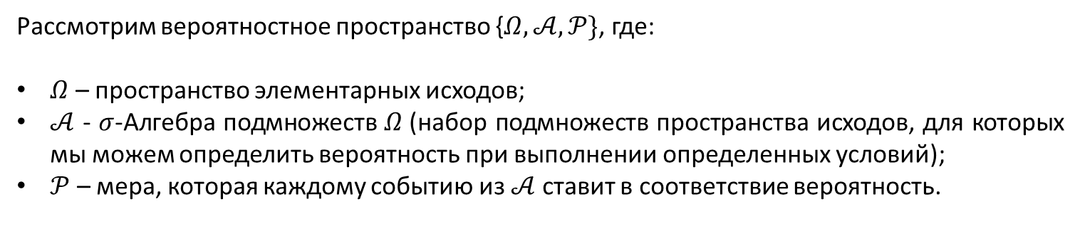

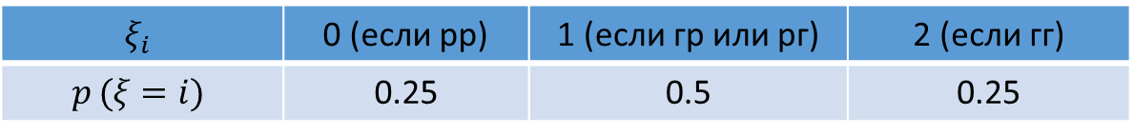

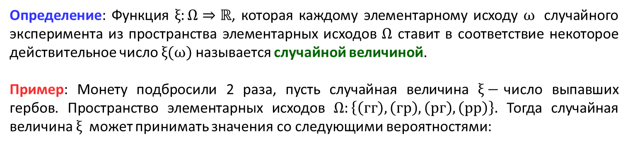
Определение случайной величины
Рассмотрим вероятностное пространство {$Ω, 𝒜, 𝒫\}$, где:
$Ω$ – пространство элементарных исходов;
$𝒜$ - $σ$-Алгебра подмножеств $Ω$(набор подмножеств пространства исходов, для которых мы можем определить вероятность при выполнении определенных условий);
$𝒫$ – мера, которая каждому событию из $𝒜$ ставит в соответствие вероятность.
Определение: Функция $ξ:Ω⇒ℝ$, которая каждому элементарному исходу $ω$ случайного эксперимента из пространства элементарных исходов $Ω$ ставит в соответствие некоторое действительное число $ξ(ω)$ называется случайной величиной.
Пример: Монету подбросили 2 раза, пусть случайная величина $ξ−$число выпавших гербов. Пространство элементарных исходов $Ω:\left\{\left(гг\right), \left(гр\right), \left(рг\right), \left(рр\right)\right\}.$ Тогда случайная величина $ξ$ может принимать значения со следующими вероятностями:
$$ξ_{i}$$ | 0 (если рр) | 1 (если гр или рг) | 2 (если гг)
$$p_{ }(ξ=i)$$ | 0.25 | 0.5 | 0.25
События равновероятны $p=0.5$, поскольку испытания проводятся независимо – вероятность каждого одинакового исхода перемножаются, а разных - суммируются.
Таким образом, мы получаем закон распределения дискретной случайной величины ξ, который описывает вероятности всех возможных значений ξ.

Slide 4

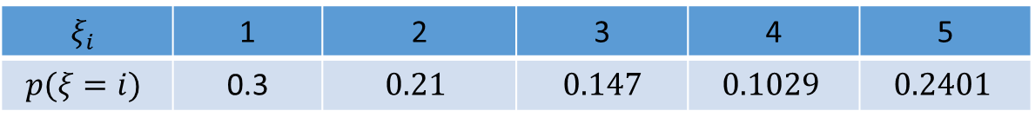
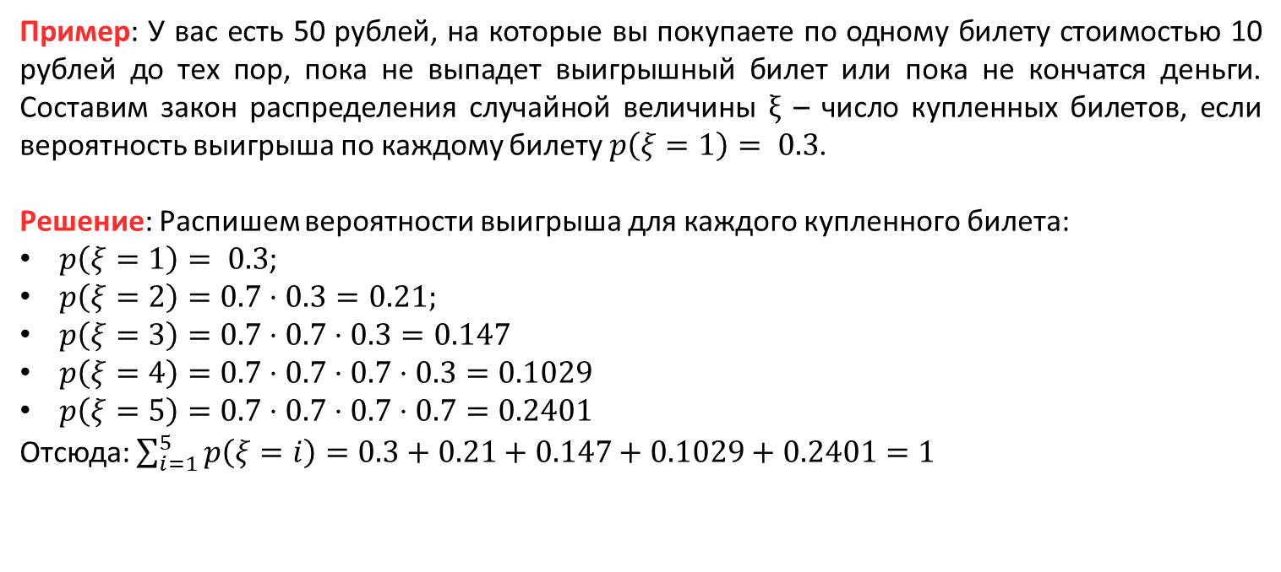
Типы случайных величин
Определение: Случайная величина $ξ$ имеет дискретное распределение, если существует конечный или счетный набор чисел $a_{1},a_{2},…, a_{n}$такой, что:
$∀ i P\left(ξ=a_{i}\right)>0, \sum_{i=1}^{n}{p\left(ξ=a_{i}\right)=1}$
Пример: У вас есть 50 рублей, на которые вы покупаете по одному билету стоимостью 10 рублей до тех пор, пока не выпадет выигрышный билет или пока не кончатся деньги. Составим закон распределения случайной величины $ξ$ – число купленных билетов, если вероятность выигрыша по каждому билету $p\left(ξ=1\right)= 0.3$.
Решение: Распишем вероятности выигрыша для каждого купленного билета:
$p\left(ξ=1\right)= 0.3$;
$p\left(ξ=2\right)=0.7⋅0.3=0.21;$
$p\left(ξ=3\right)=0.7⋅0.7⋅0.3=0.147$
$p\left(ξ=4\right)=0.7⋅0.7⋅0.7⋅0.3=0.1029$
$p\left(ξ=5\right)=0.7⋅0.7⋅0.7⋅0.7=0.2401$
Отсюда: $\sum_{i=1}^{5}{p\left(ξ=i\right)=0.3+0.21+0.147+0.1029+0.2401=1}$
$$ξ_{i}$$ | 1 | 2 | 3 | 4 | 5
$$p(ξ=i)$$ | 0.3 | $$0.21$$ | $$0.147$$ | $$0.1029$$ | $$0.2401$$

Slide 5
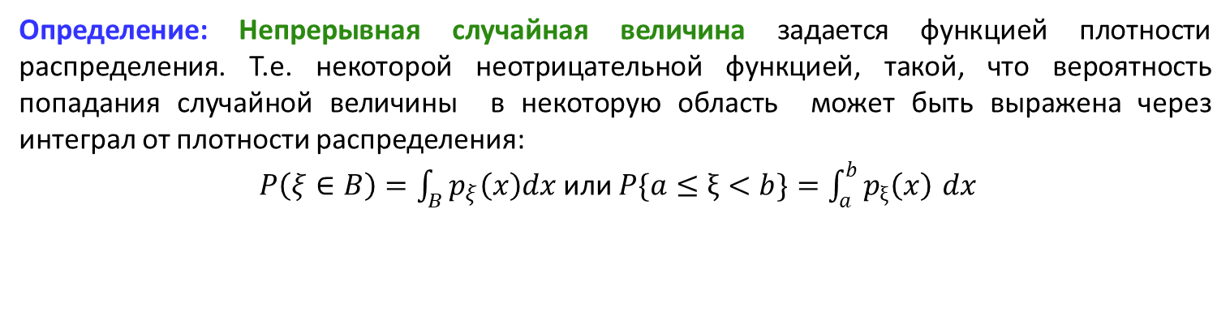
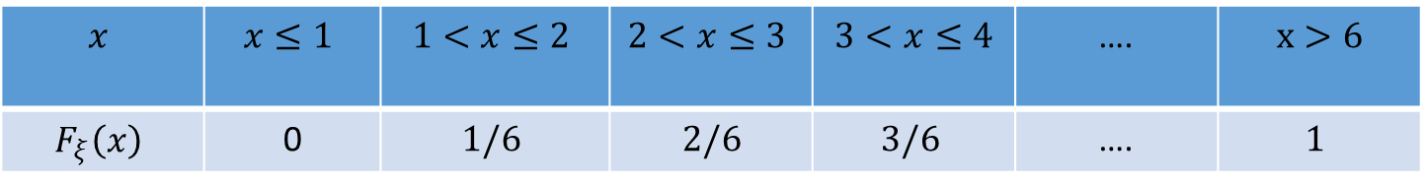
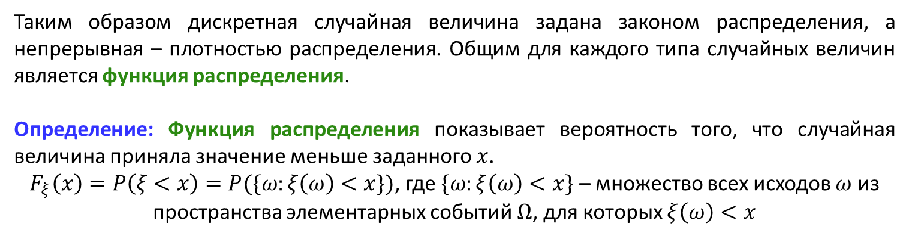
Типы случайных величин. Функция плотности и распределения
Определение: Непрерывная случайная величина задается функцией плотности распределения. Т.е. некоторой неотрицательной функцией, такой, что вероятность попадания случайной величины в некоторую область может быть выражена через интеграл от плотности распределения:
$P\left(ξ∈B\right)=\int_{B}{p_{ξ}\left(x\right)dx}$ или $P\{a≤ξ<b\}=\int_{a}^{b}{p_{ξ}\left(x\right)} dx$
Таким образом дискретная случайная величина задана законом распределения, а непрерывная – плотностью распределения. Общим для каждого типа случайных величин является функция распределения.
Определение: Функция распределения показывает вероятность того, что случайная величина приняла значение меньше заданного $x$.
$F_{ξ}\left(x\right)=P\left(ξ<x\right)=P(\{ω:ξ\left(ω\right)<x\})$, где $\{ω:ξ\left(ω\right)<x\}$ – множество всех исходов $ω$ из пространства элементарных событий $Ω$, для которых $ξ\left(ω\right)<x$
Пример: Рассмотрим процесс подбрасывания игральной кости, где $ξ$ – результат броска {1, 2, 3, 4, 5, 6}. Тогда функция распределения будет выглядеть согласно таблице.
$$x$$ | $$x≤1$$ | $$1<x≤2$$ | $$2<x≤3$$ | $$3<x≤4$$ | …. | $$x>6$$
$$F_{ξ}\left(x\right)$$ | 0 | $$1/6$$ | $$2/6$$ | $$3/6$$ | …. | $$1$$

Slide 6
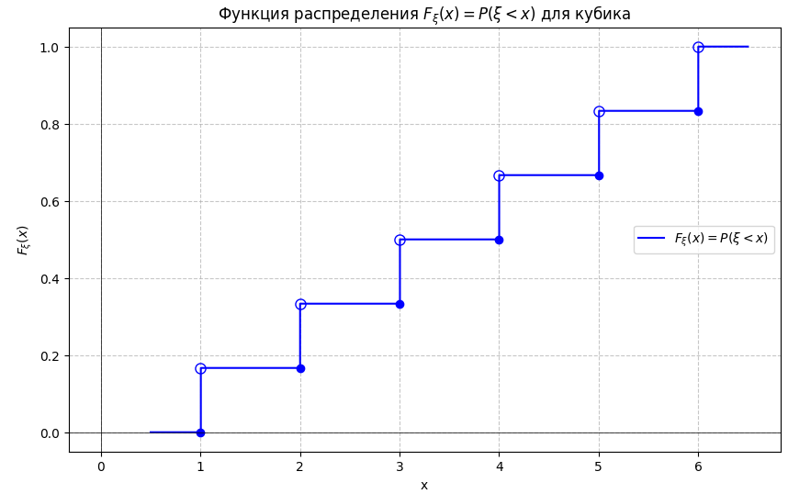
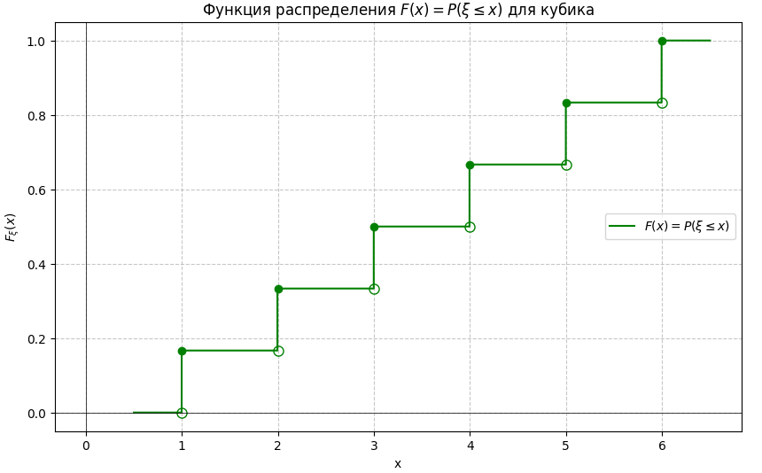

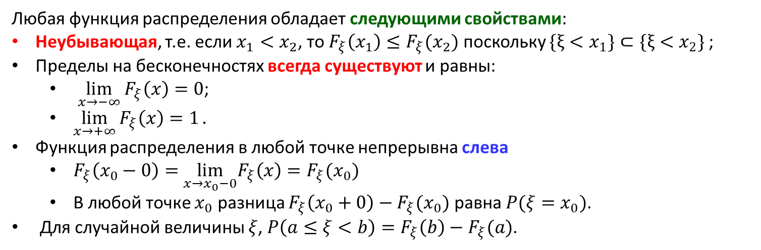
Свойства функции распределения
Любая функция распределения обладает следующими свойствами:
Неубывающая, т.е. если $x_{1}<x_{2}$, то $F_{ξ}\left(x_{1}\right)≤F_{ξ}(x_{2})$ поскольку $\{ξ<x_{1}\}⊂\{ξ<x_{2}\}$;
Пределы на бесконечностях всегда существуют и равны:
$\lim_{x→−∞}{F_{ξ}\left(x\right)=0}$;
$\lim_{x→+∞}{F_{ξ}\left(x\right)=1}.$
Функция распределения в любой точке непрерывна слева
$F_{ξ}\left(x_{0}−0\right)=$ $\lim_{x→x_{0}−0}F_{ξ}\left(x\right)=F_{ξ}(x_{0})$
В любой точке $x_{0}$ разница $F_{ξ}\left(x_{0}+0\right)−F_{ξ}(x_{0})$ равна $P(ξ=x_{0})$.
Для случайной величины $ξ$, $P\left(a≤ξ<b\right)=F_{ξ}\left(b\right)−F_{ξ}(a)$.
Свойство непрерывности зависит от определения функции распределения. При строгом неравенстве $F_{ξ}\left(x\right)=P\left(ξ<x\right)$ функция непрерывна слева. Однако, в зарубежной литературе зачастую используется нестрогое неравенство $F_{ξ}\left(x\right)=P\left(ξ≤x\right)$, что делает функцию распределения непрерывной справа.

Slide 7
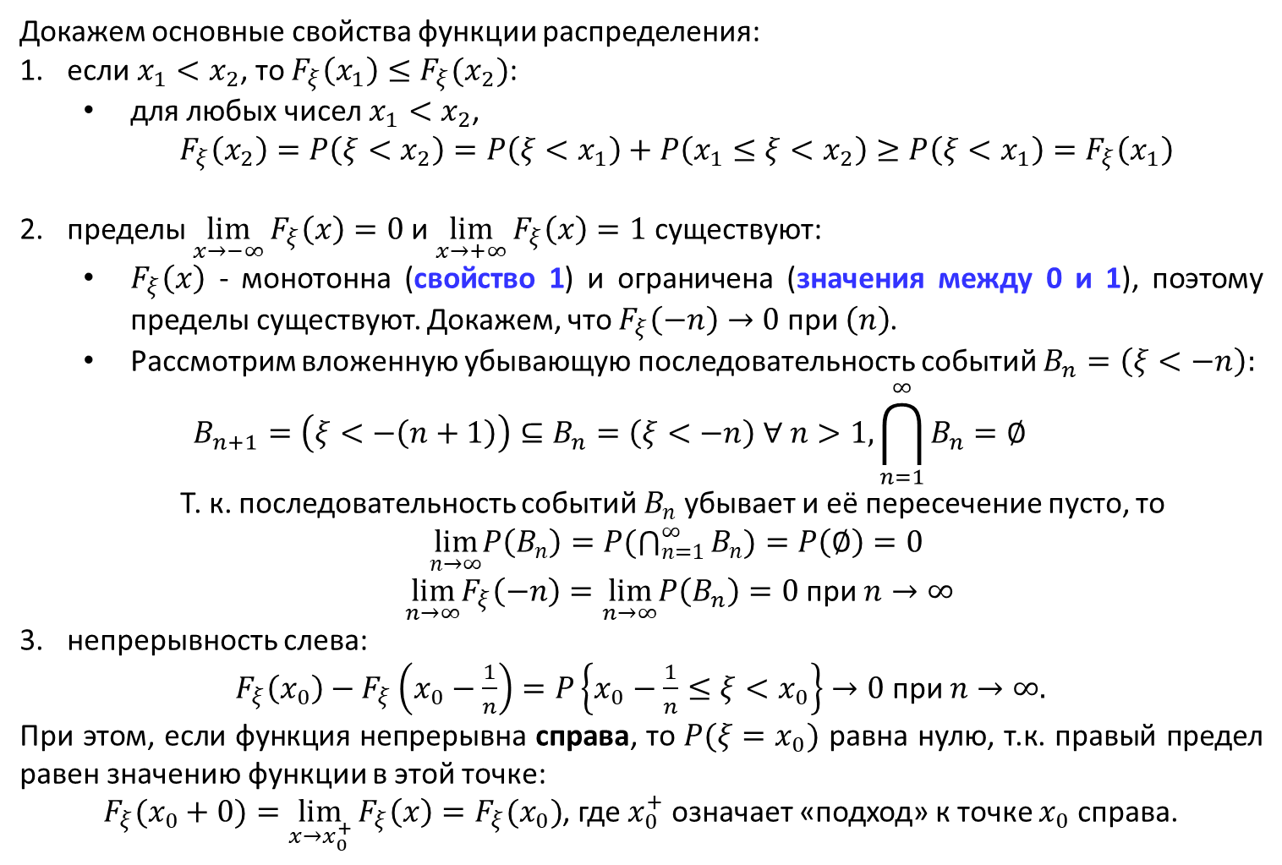
Свойства функции распределения
Докажем основные свойства функции распределения:
если $x_{1}<x_{2}$, то $F_{ξ}\left(x_{1}\right)≤F_{ξ}(x_{2})$:
для любых чисел $x_{1}<x_{2}$,
$F_{ξ}\left(x_{2}\right)=P\left(ξ<x_{2}\right)=P\left(ξ<x_{1}\right)+P\left(x_{1}≤ξ<x_{2}\right)≥P\left(ξ<x_{1}\right)=F_{ξ}\left(x_{1}\right)$
пределы $\lim_{x→−∞}{F_{ξ}\left(x\right)=0}$и $\lim_{x→+∞}{F_{ξ}\left(x\right)=1}$ существуют:
$F_{ξ}\left(x\right)$ - монотонна (свойство 1) и ограничена (значения между 0 и 1), поэтому пределы существуют. Докажем, что $F_{ξ}\left(−n\right)→0$ при $\left(n\right)$.
Рассмотрим вложенную убывающую последовательность событий $B_{n}=\left(ξ<−n\right):$
$$B_{n+1}=\left(ξ<−\left(n+1\right)\right)⊆B_{n}=\left(ξ<−n\right) ∀ n>1, \bigcap_{n=1}^{∞}{B_{n}=∅}$$
Т. к. последовательность событий $B_{n}$​ убывает и её пересечение пусто, то
$\lim_{n→∞}P\left(B_{n}\right)=P(\bigcap_{n=1}^{∞}{B_{n})=P\left(∅\right)=0}$
${{\lim_{n→∞}F}_{ξ}\left(−n\right)=\lim_{n→∞}P\left(B_{n}\right)=0}$при $n→∞$
непрерывность слева:
${F_{ξ}\left(x_{0}\right)−F}_{ξ}\left(x_{0}−\frac{1}{n}\right)=P\left\{x_{0}−\frac{1}{n}≤ξ<x_{0}\right\}→0$ при $n→∞.$
При этом, если функция непрерывна справа, то $P(ξ=x_{0})$ равна нулю, т.к. правый предел равен значению функции в этой точке:
$F_{ξ}(x_{0}​+0)=\lim_{x→x_{0}^{+}}{F_{ξ}\left(x\right)=F_{ξ}(x_{0})}$, где $x_{0}^{+}$ означает «подход» к точке $x_{0}$ справа.

Slide 8

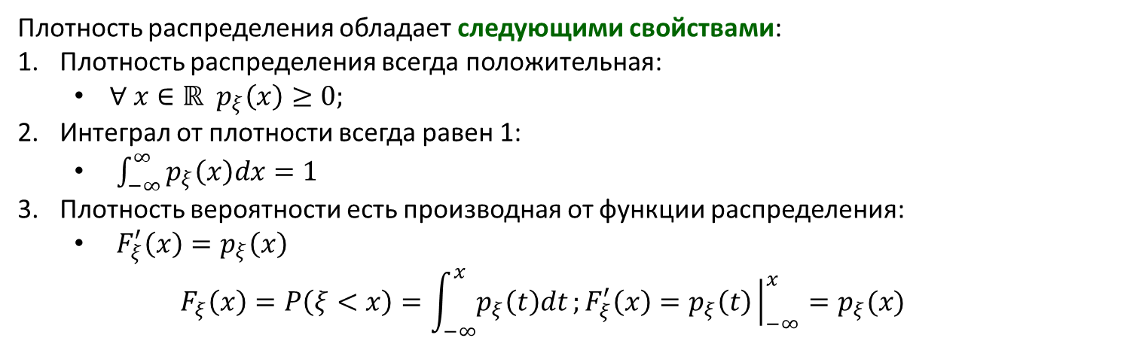

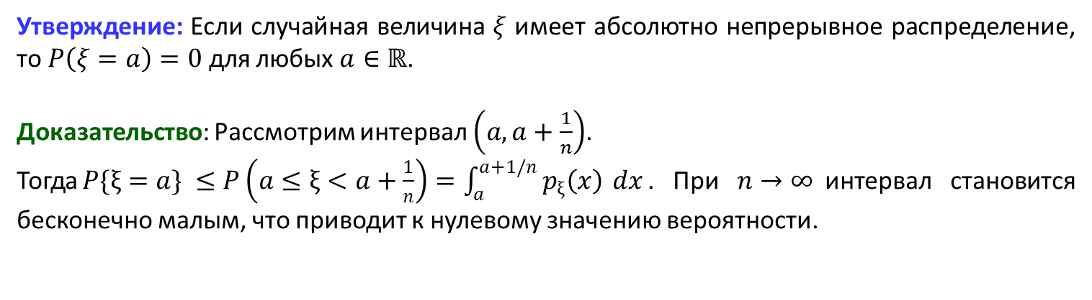
Свойства функции плотности
Плотность распределения обладает следующими свойствами:
Плотность распределения всегда положительная:
$∀ x∈ℝ p_{ξ}\left(x\right)≥0;$
Интеграл от плотности всегда равен 1:
$\int_{−∞}^{∞}{p_{ξ}\left(x\right)dx=1}$
Плотность вероятности есть производная от функции распределения:
$F_{ξ}^{′}\left(x\right)=p_{ξ}\left(x\right)$
$$F_{ξ}\left(x\right)=P\left(ξ<x\right)=\int_{−∞}^{x}{p_{ξ}\left(t\right)dt};F_{ξ}^{′}\left(x\right)=p_{ξ}\left(t\right){\left.​\right|}_{−∞}^{x}=p_{ξ}(x)$$
Утверждение: Если случайная величина $ξ$ имеет абсолютно непрерывное распределение, то $P\left(ξ=a\right)=0$ для любых $a∈ℝ$.
Доказательство: Рассмотрим интервал $\left(a, a+\frac{1}{n}\right)$.
Тогда$P\{ξ=a\} ≤P\left(a≤ξ<a+\frac{1}{n}\right)=\int_{a}^{a+1/n}{p_{ξ}\left(x\right)} dx$. При $n→∞$интервал становится бесконечно малым, что приводит к нулевому значению вероятности.

Slide 9
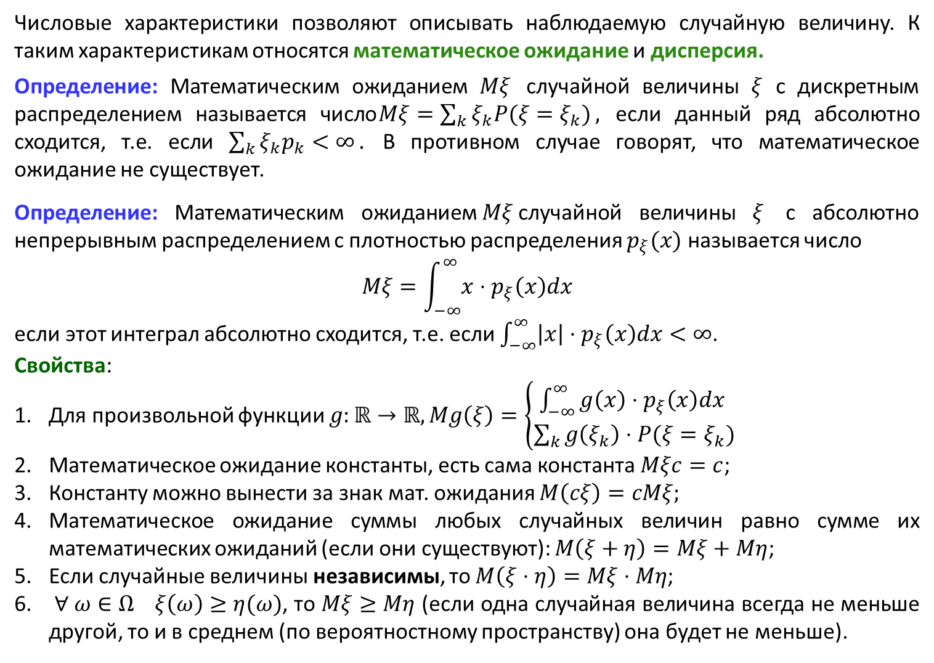
Числовые характеристики распределений
Числовые характеристики позволяют описывать наблюдаемую случайную величину. К таким характеристикам относятся математическое ожидание и дисперсия.
Определение: Математическим ожиданием ${Mξ}_{ }$ случайной величины $ξ$ с дискретным распределением называется число$Mξ=\sum_{k}{ξ_{k}P(ξ=ξ_{k})},$ если данный ряд абсолютно сходится, т.е. если $\sum_{k}{ξ_{k}p_{k}<∞}.$ В противном случае говорят, что математическое ожидание не существует.
Определение: Математическим ожиданием$Mξ$случайной величины $ξ$ с абсолютно непрерывным распределением с плотностью распределения $p_{ξ}(x)$ называется число
$$Mξ=\int_{−∞}^{∞}{x⋅p_{ξ}\left(x\right)dx}$$
если этот интеграл абсолютно сходится, т.е. если $\int_{−∞}^{∞}{\left|x\right|⋅p_{ξ}\left(x\right)dx<∞}$.
Свойства:
Для произвольной функции $g:ℝ→ℝ, Mg\left(ξ\right)=\left\{\begin{aligned}\int_{−∞}^{∞}{g\left(x\right)⋅p_{ξ}\left(x\right)dx } \\ \sum_{k}{g\left(ξ_{k}\right)⋅P(ξ=ξ_{k})}\end{aligned}\right.$
Математическое ожидание константы, есть сама константа $Mξc=c$;
Константу можно вынести за знак мат. ожидания $M\left(cξ\right)=cMξ;$
Математическое ожидание суммы любых случайных величин равно сумме их математических ожиданий (если они существуют): $M\left(ξ+η\right)=Mξ+Mη$;
Если случайные величины независимы, то $M\left(ξ⋅η\right)=Mξ⋅Mη$;
$∀ ω∈Ω ξ\left(ω\right)≥η(ω)$, то $Mξ≥Mη$ (если одна случайная величина всегда не меньше другой, то и в среднем (по вероятностному пространству) она будет не меньше).
(непрерывное)
(дискретное)
9

Slide 10
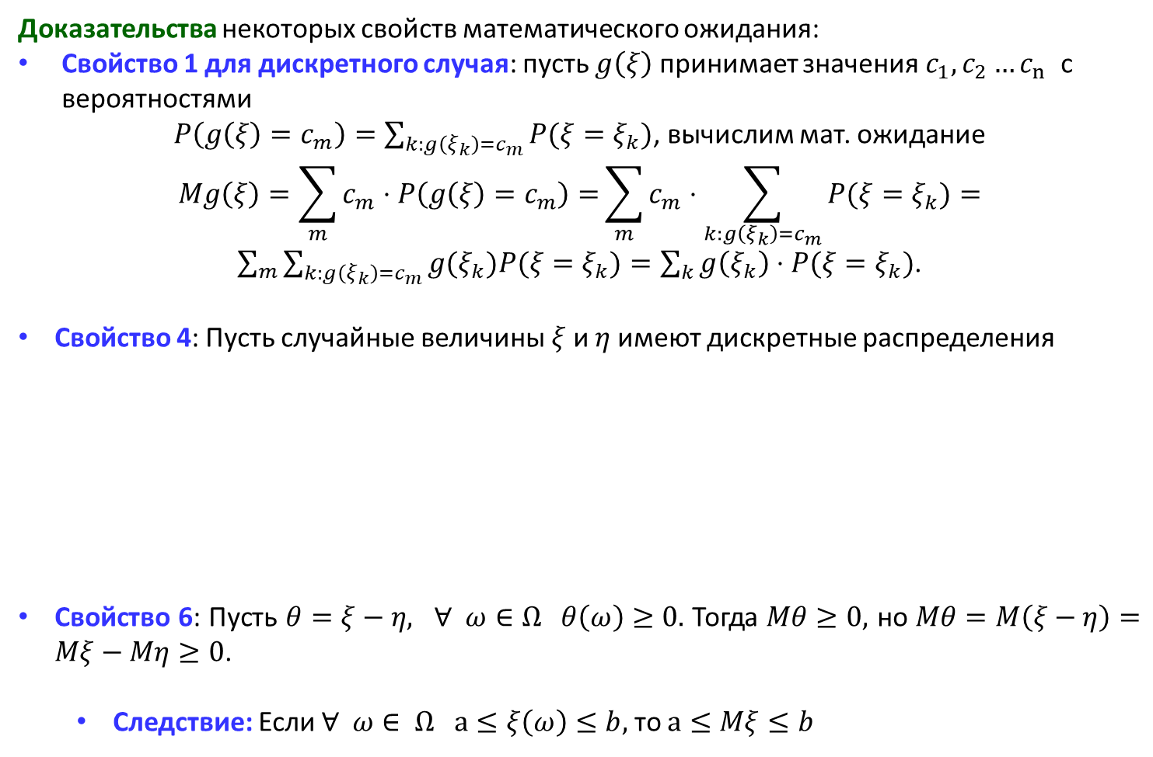
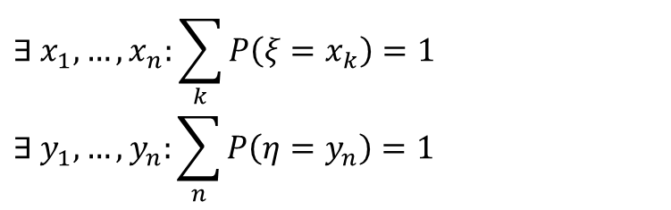
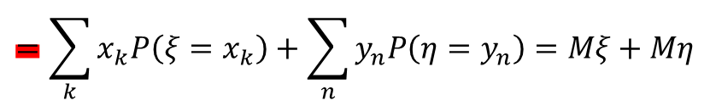
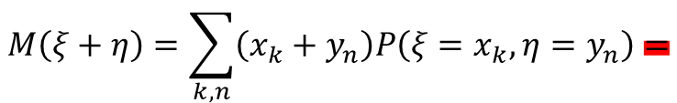
Числовые характеристики распределений
Доказательства некоторых свойств математического ожидания:
Свойство 1 для дискретного случая: пусть $g\left(ξ\right)$ принимает значения $c_{1},c_{2}…c_{n}$ с вероятностями
$P\left(g\left(ξ\right)=c_{m}\right)=\sum_{k:g\left(ξ_{k}\right)=c_{m}}{P(ξ=ξ_{k})}$, вычислим мат. ожидание
$$Mg\left(ξ\right)=\sum_{m}{c_{m}⋅P\left(g\left(ξ\right)=c_{m}\right)=}\sum_{m}{c_{m}⋅\sum_{k:g\left(ξ_{k}\right)=c_{m}}{P(ξ=ξ_{k})}=}$$
$\sum_{m}{\sum_{k:g\left(ξ_{k}\right)=c_{m}}{g(ξ_{k})P(ξ=ξ_{k})}=\sum_{k}{g\left(ξ_{k}\right)⋅P(ξ=ξ_{k})}}$.
Свойство 4: Пусть случайные величины $ξ$и $η$имеют дискретные распределения
Свойство 6: Пусть $θ=ξ−η, ∀ ω∈Ω θ\left(ω\right)≥0.$ Тогда $Mθ≥0,$ но $Mθ=M\left(ξ−η\right)=Mξ−Mη≥0$.
Следствие: Если $∀ ω∈ Ω a≤ξ\left(ω\right)≤b,$то $a≤Mξ≤b$
$$∃ x_{1},…,x_{n}:\sum_{k}{P\left(ξ=x_{k}\right)=1}$$
$$∃ y_{1},…,y_{n}:\sum_{n}{P\left(η=y_{n}\right)=1}$$
$$M\left(ξ+η\right)=\sum_{k,n}{\left(x_{k}+y_{n}\right)P\left(ξ=x_{k},η=y_{n}\right)}=$$
$$=\sum_{k}{x_{k}P\left(ξ=x_{k}\right)+\sum_{n}{y_{n}P\left(η=y_{n}\right)}=Mξ+Mη}$$

Slide 11






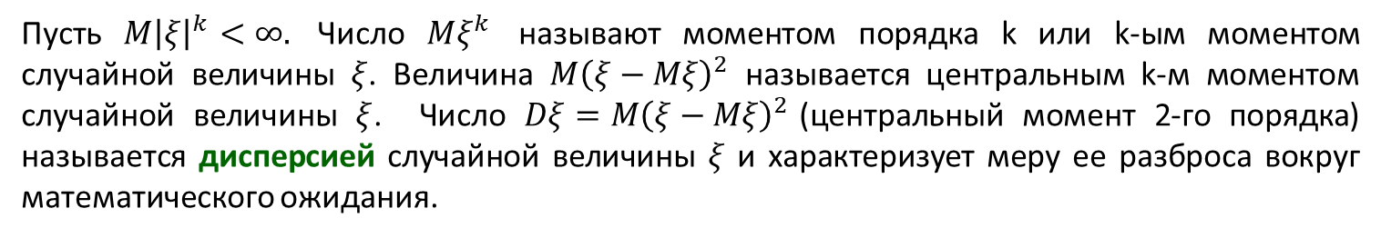
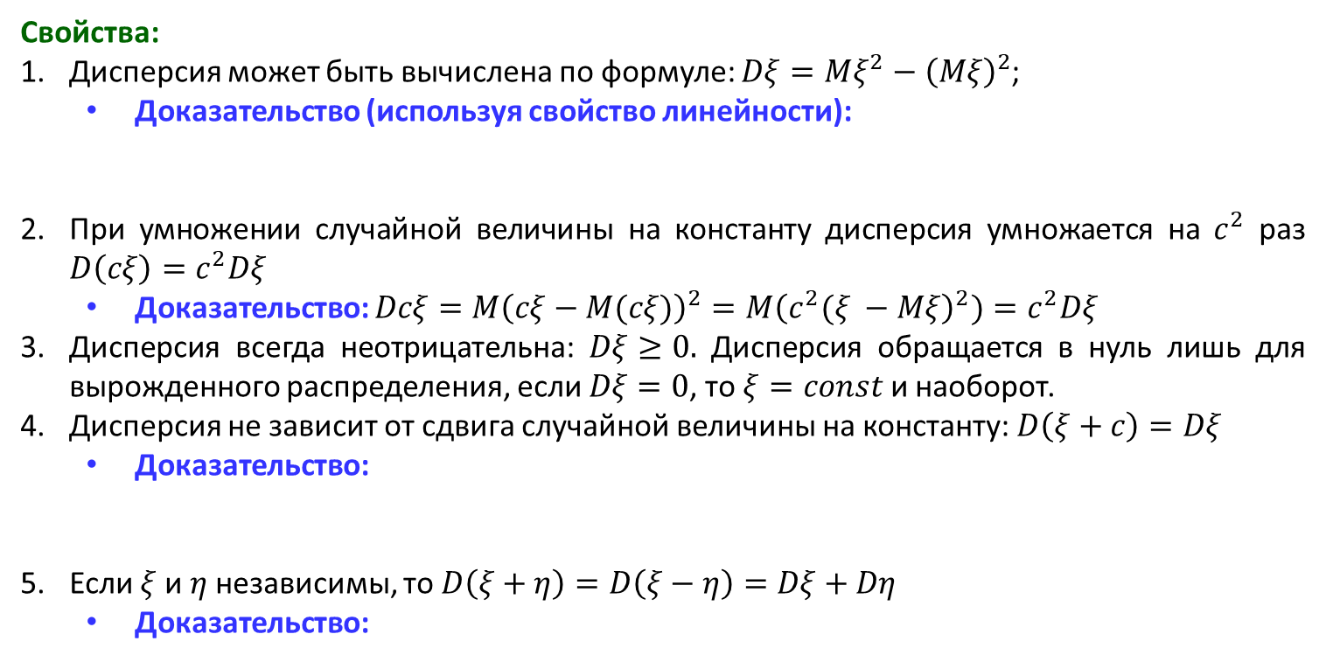

Числовые характеристики распределений
Пусть $M{\left|ξ\right|}^{k}<∞.$ Число $Mξ^{k}$ называют моментом порядка k или k-ым моментом случайной величины $ξ$. Величина $M{\left(ξ−Mξ\right)}^{2}$ называется центральным k-м моментом случайной величины $ξ$. Число $Dξ=M{\left(ξ−Mξ\right)}^{2}$(центральный момент 2-го порядка) называется дисперсией случайной величины $ξ$ и характеризует меру ее разброса вокруг математического ожидания.
Свойства:
Дисперсия может быть вычислена по формуле: $Dξ=Mξ^{2}−{\left(Mξ\right)}^{2}$;
Доказательство (используя свойство линейности):
При умножении случайной величины на константу дисперсия умножается на $c^{2}$ раз $D\left(cξ\right)=c^{2}Dξ$
Доказательство: $Dcξ=M{\left(cξ−M(cξ)\right)}^{2}=M{\left(c^{2}(ξ^{ }−Mξ\right)}^{2})=c^{2}Dξ$
Дисперсия всегда неотрицательна: $Dξ≥0.$ Дисперсия обращается в нуль лишь для вырожденного распределения, если $Dξ=0$, то $ξ=const$ и наоборот.
Дисперсия не зависит от сдвига случайной величины на константу: $D\left(ξ+c\right)=Dξ$
Доказательство:
Если $ξ$ и $η$независимы, то $D\left(ξ+η\right)=D\left(ξ−η\right)=Dξ+Dη$
Доказательство:
$$Dξ=M{\left(ξ−Mξ\right)}^{2}=M\left(ξ^{2}−2ξ⋅Mξ+{\left(Mξ\right)}^{2}\right)=Mξ^{2}−2Mξ⋅Mξ+{\left(Mξ\right)}^{2}=Mξ^{2}−{\left(Mξ\right)}^{2}$$
$$D\left(ξ+c\right)=M{\left(ξ+c−M\left(ξ+c\right)\right)}^{2}=M{\left(ξ+c^{ }−(Mξ−c)\right)}^{2}=M{\left(ξ−Mξ\right)}^{2}=Dξ$$
$$D\left(ξ−η\right)=M{\left(ξ+(−η)\right)=Dξ+D\left(−η\right)=Dξ+{\left(−1\right)}^{2}Dη=Dξ+Dη}^{ }$$
11

Slide 12
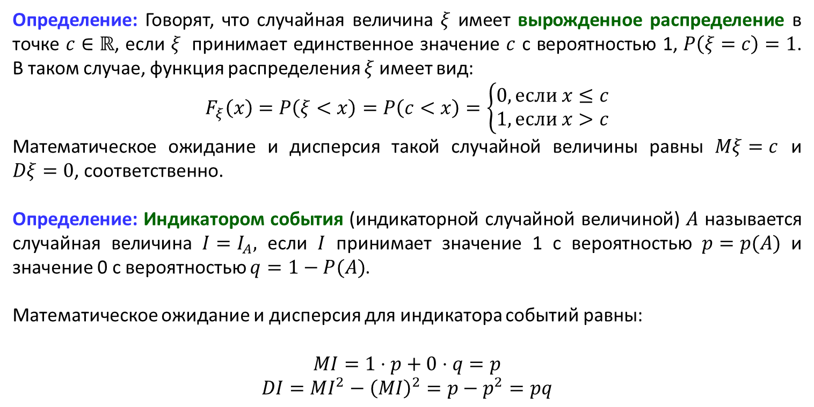
Основные дискретные распределения случайных величин
Определение: Говорят, что случайная величина $ξ$ имеет вырожденное распределение в точке $c∈ℝ$, если $ξ$ принимает единственное значение $c$ с вероятностью 1, $P\left(ξ=c\right)=1$. В таком случае, функция распределения $ξ$ имеет вид:
$$F_{ξ}\left(x\right)=P\left(ξ<x\right)=P\left(c<x\right)=\left\{\begin{aligned}0, если x≤c \\ 1, если x>c\end{aligned}\right.$$
Математическое ожидание и дисперсия такой случайной величины равны $Mξ=c$ и $Dξ=0$, соответственно.
Определение: Индикатором события (индикаторной случайной величиной) $A$ называется случайная величина $I=I_{A},$ если $I$ принимает значение 1 с вероятностью $p=p(A)$ и значение 0 с вероятностью $q=1−P(A)$.
Математическое ожидание и дисперсия для индикатора событий равны:
$$MI=1⋅p+0⋅q=p$$
$$DI=MI^{2}−{\left(MI\right)}^{2}=p−p^{2}=pq$$
Далее рассмотрим менее тривиальные распределения случайных величин
12

Slide 13
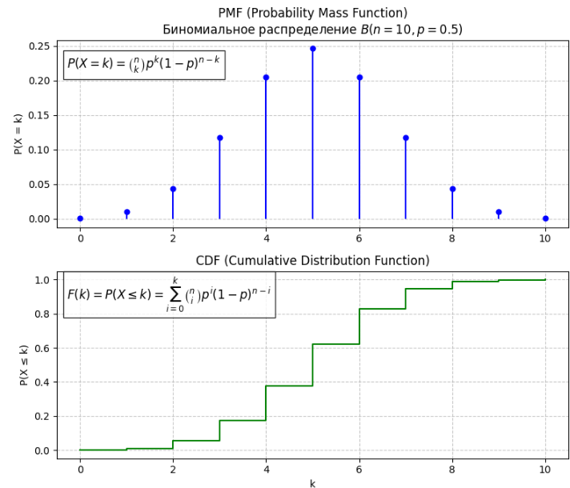
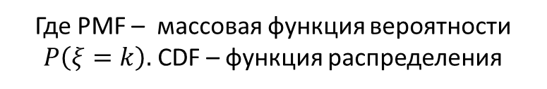
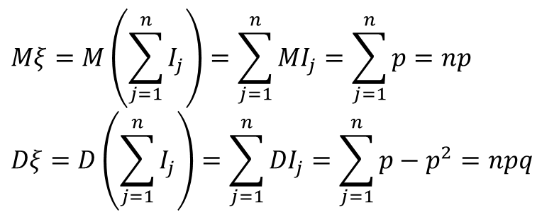
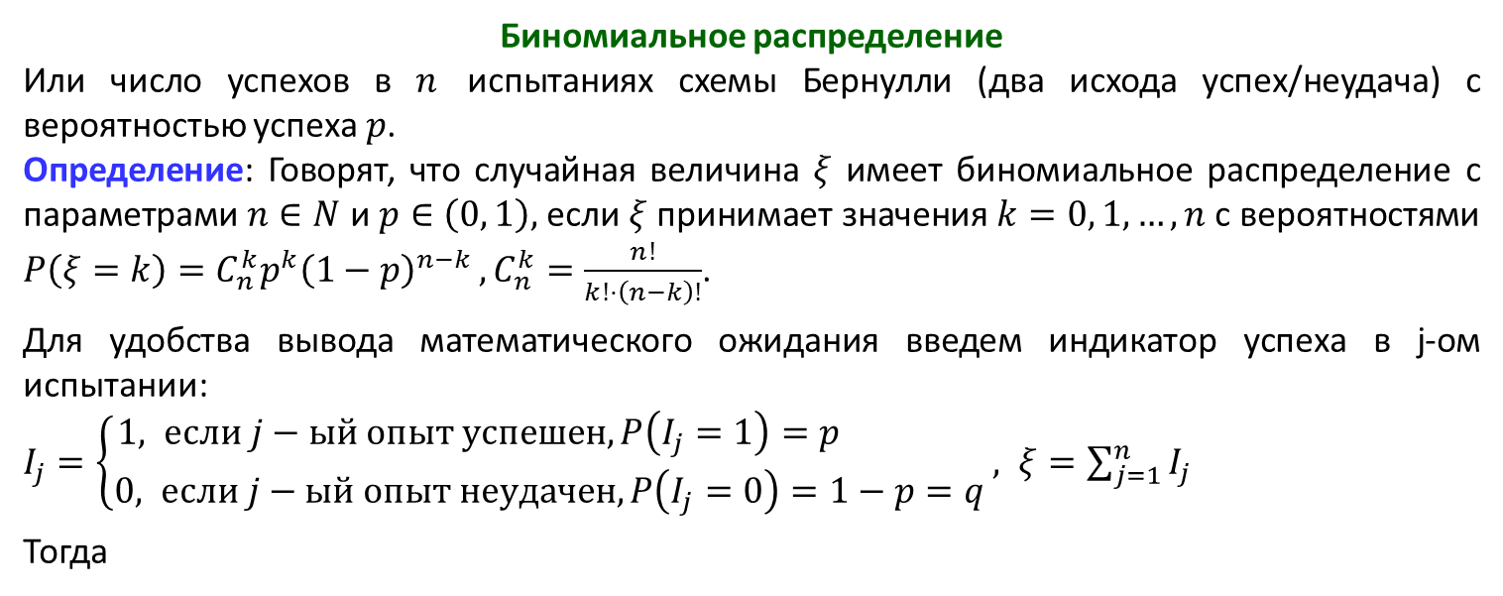
Основные дискретные распределения случайных величин
Биномиальное распределение
Или число успехов в $n$ испытаниях схемы Бернулли (два исхода успех/неудача) с вероятностью успеха $p$.
Определение: Говорят, что случайная величина $ξ$ имеет биномиальное распределение с параметрами $n∈N$ и $p∈\left(0, 1\right),$ если $ξ$ принимает значения $k=0, 1,…,n$ с вероятностями $P\left(ξ=k\right)=C_{n}^{k}p^{k}{\left(1−p\right)}^{n−k }, C_{n}^{k}=\frac{n!}{k!⋅\left(n−k\right)!}$.
Для удобства вывода математического ожидания введем индикатор успеха в j-ом испытании:
$I_{j}=\left\{\begin{aligned}1, если j−ый опыт успешен, P\left(I_{j}=1\right)=p \\ 0, если j−ый опыт неудачен, P\left(I_{j}=0\right)=1−p=q \end{aligned}, ξ=\sum_{j=1}^{n}{I_{j}} \right.$
Тогда
$$Mξ=M\left(\sum_{j=1}^{n}{I_{j}}\right)=\sum_{j=1}^{n}{{MI}_{j}=\sum_{j=1}^{n}{p=np}}$$
$$Dξ=D\left(\sum_{j=1}^{n}{I_{j}}\right)=\sum_{j=1}^{n}{{DI}_{j}=\sum_{j=1}^{n}{p−p^{2}=npq}}$$
Где PMF – массовая функция вероятности $P\left(ξ=k\right).$ CDF – функция распределения

Slide 14
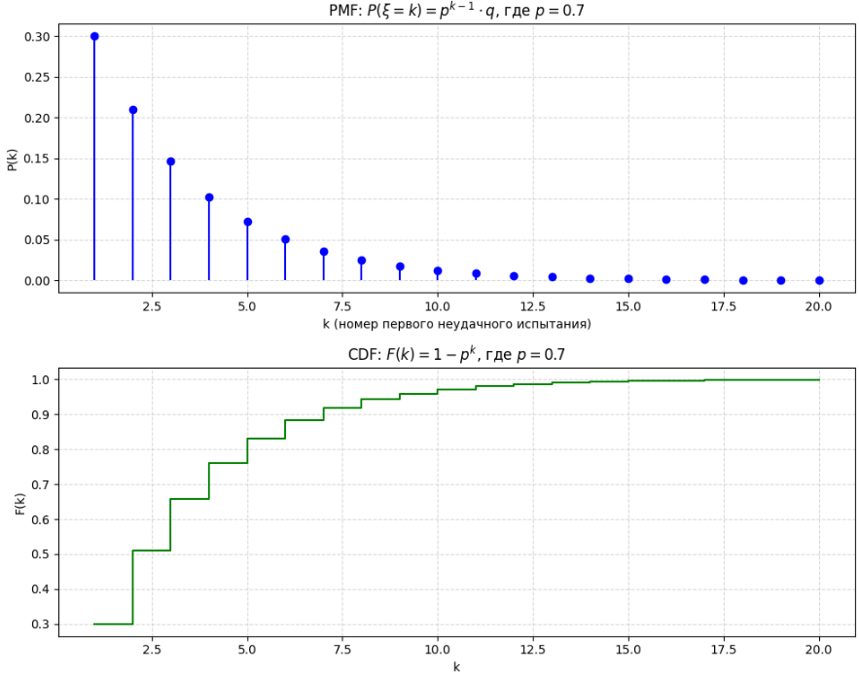
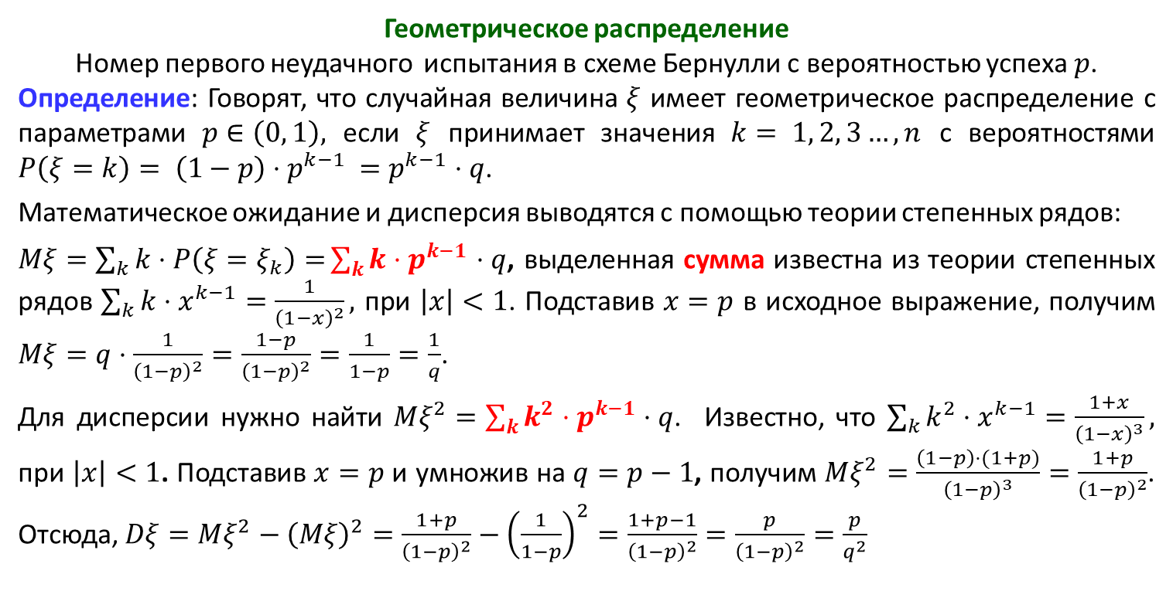
Основные дискретные распределения случайных величин
Геометрическое распределение
Номер первого неудачного испытания в схеме Бернулли с вероятностью успеха $p$.
Определение: Говорят, что случайная величина $ξ$ имеет геометрическое распределение с параметрами $p∈\left(0, 1\right),$ если $ξ$ принимает значения $k= 1, 2, 3…,n$ с вероятностями $P\left(ξ=k\right)= {\left(1−p\right)⋅p}^{k−1 }=p^{k−1}⋅q$.
Математическое ожидание и дисперсия выводятся с помощью теории степенных рядов:
$Mξ=\sum_{k}{k⋅P\left(ξ=ξ_{k}\right)=}\sum_{k}{k⋅p^{k−1}}$ $⋅q$, выделенная сумма известна из теории степенных рядов $\sum_{k}{k⋅x^{k−1}}=\frac{1}{{\left(1−x\right)}^{2}},$ при $\left|x\right|<1$. Подставив $x=p$ в исходное выражение, получим $Mξ=q⋅\frac{1}{{\left(1−p\right)}^{2}}=\frac{1−p}{{\left(1−p\right)}^{2}}=\frac{1}{1−p}=\frac{1}{q}$.
Для дисперсии нужно найти $Mξ^{2}=\sum_{k}{k^{2}⋅p^{k−1}⋅q}$. Известно, что $\sum_{k}{k^{2}⋅x^{k−1}}=\frac{1+x}{{\left(1−x\right)}^{3}},$ при $\left|x\right|<1$. Подставив $x=p$ и умножив на $q=p−1$, получим $Mξ^{2}=$ $\frac{\left(1−p\right)⋅(1+p)}{{\left(1−p\right)}^{3}}=\frac{1+p}{{\left(1−p\right)}^{2}}$. Отсюда, $Dξ=Mξ^{2}−{\left(Mξ\right)}^{2}=\frac{1+p}{{\left(1−p\right)}^{2}}−{\left(\frac{1}{1−p}\right)}^{2}=\frac{1+p−1}{{\left(1−p\right)}^{2}}=\frac{p}{{\left(1−p\right)}^{2}}=\frac{p}{q^{2}}$

Slide 15
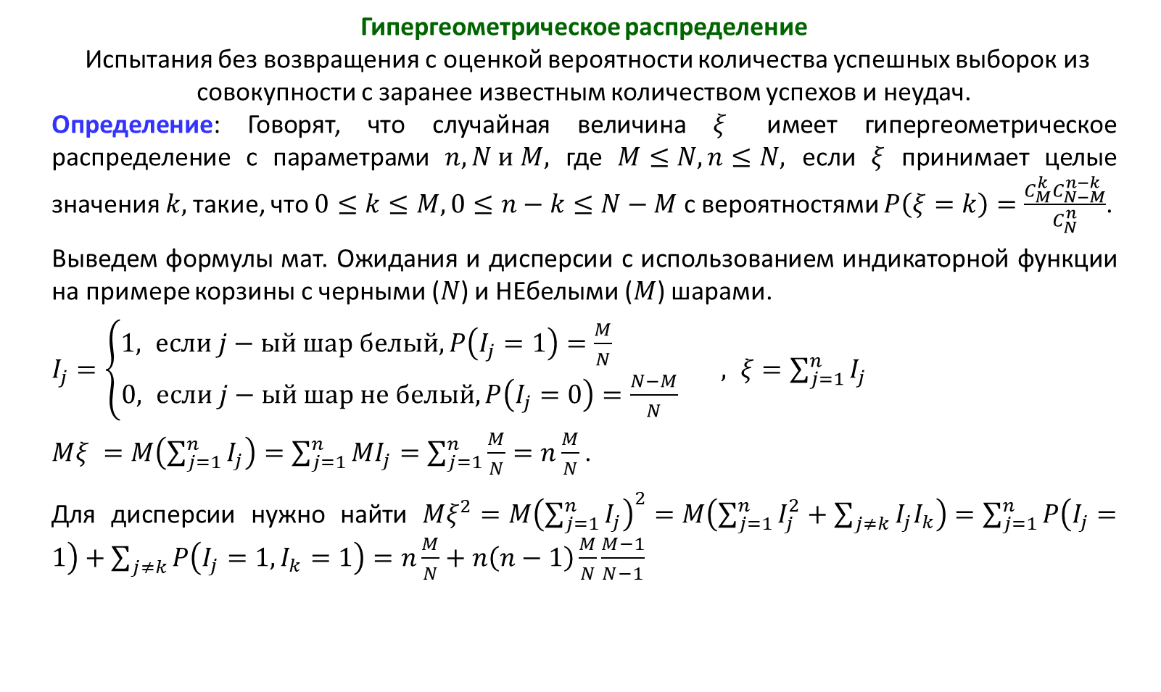
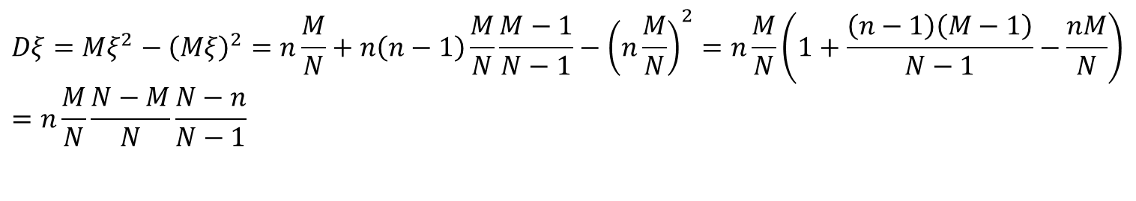
Основные дискретные распределения случайных величин
Гипергеометрическое распределение
Испытания без возвращения с оценкой вероятности количества успешных выборок из совокупности с заранее известным количеством успехов и неудач.
Определение: Говорят, что случайная величина $ξ$ имеет гипергеометрическое распределение с параметрами $n, N и M,$ где $M≤N, n≤N,$ если $ξ$ принимает целые значения $k,$ такие, что $0≤k≤M, 0≤n−k≤N−M$ с вероятностями $P\left(ξ=k\right)=\frac{C_{M}^{k}C_{N−M}^{n−k}}{C_{N}^{n}}$.
Выведем формулы мат. Ожидания и дисперсии с использованием индикаторной функции на примере корзины с черными ($N$) и НЕбелыми ($M$) шарами.
$I_{j}=\left\{\begin{aligned}1, если j−ый шар белый, P\left(I_{j}=1\right)=\frac{M}{N} \\ 0, если j−ый шар не белый, P\left(I_{j}=0\right)=\frac{N−M}{N} \end{aligned}, ξ=\sum_{j=1}^{n}{I_{j}} \right.$
$Mξ^{ }=M\left(\sum_{j=1}^{n}{I_{j}}\right)=\sum_{j=1}^{n}{{MI}_{j}=\sum_{j=1}^{n}{{\frac{M}{N}=n\frac{M}{N}}_{ }}}$.
Для дисперсии нужно найти $Mξ^{2}=M{\left(\sum_{j=1}^{n}{I_{j}}\right)}^{2}=M\left(\sum_{j=1}^{n}{I_{j}^{2}}+\sum_{j≠k}{I_{j}I_{k}}\right)=\sum_{j=1}^{n}{P\left(I_{j}=1\right)}+\sum_{j≠k}{P\left(I_{j}=1,I_{k}=1\right)}=n\frac{M}{N}+n\left(n−1\right)\frac{M}{N}\frac{M−1}{N−1}$
$$Dξ=Mξ^{2}−{\left(Mξ\right)}^{2}=n\frac{M}{N}+n\left(n−1\right)\frac{M}{N}\frac{M−1}{N−1}−{\left(n\frac{M}{N}\right)}^{2}=n\frac{M}{N}\left(1+\frac{\left(n−1\right)\left(M−1\right)}{N−1}−\frac{nM}{N}\right)=n\frac{M}{N}\frac{N−M}{N}\frac{N−n}{N−1}$$

Slide 16
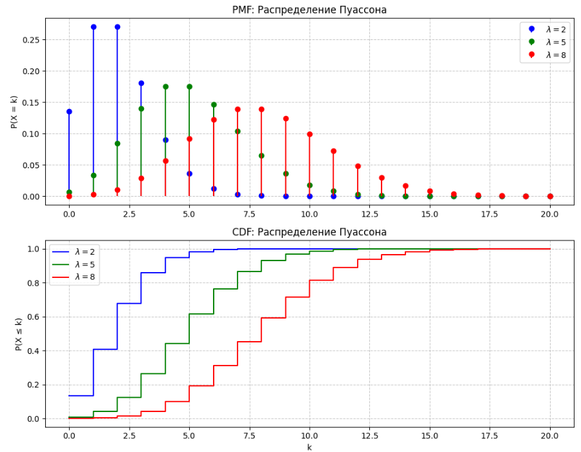
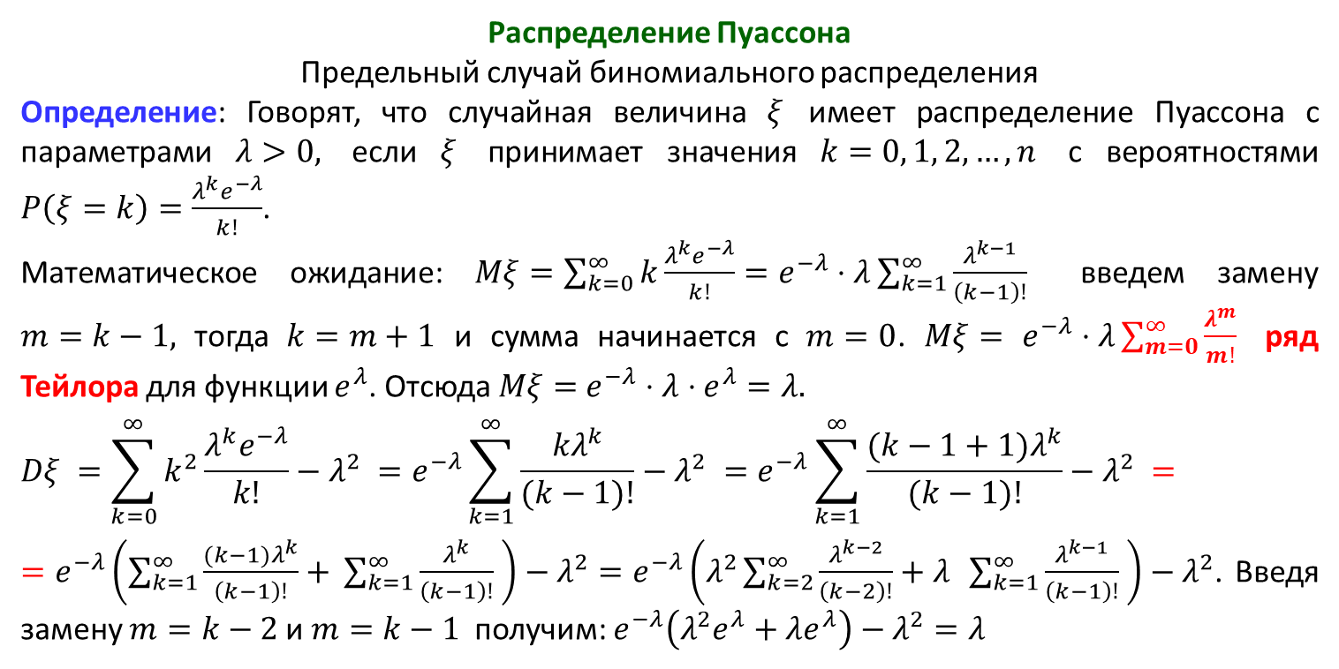
Основные дискретные распределения случайных величин
Распределение Пуассона
Предельный случай биномиального распределения
Определение: Говорят, что случайная величина $ξ$ имеет распределение Пуассона с параметрами $λ>0,$ если $ξ$ принимает значения $k=0, 1, 2, …,n$ с вероятностями $P\left(ξ=k\right)=\frac{λ^{k}e^{−λ}}{k!}$.
Математическое ожидание: $Mξ=\sum_{k=0}^{∞}{k\frac{λ^{k}e^{−λ}}{k!}=e^{−λ}⋅λ\sum_{k=1}^{∞}{\frac{λ^{k−1}}{\left(k−1\right)!} }}$ введем замену $m=k−1,$ тогда $k=m+1$ и сумма начинается с $m=0$. $Mξ=$ $e^{−λ}⋅λ\sum_{m=0}^{∞}{\frac{λ^{m}}{m!} }$ ряд Тейлора для функции $e^{λ}$. Отсюда $Mξ=$ $e^{−λ}⋅λ⋅$ $e^{λ}=λ.$
$${Dξ}^{ }=\sum_{k=0}^{∞}{k^{2}\frac{λ^{k}e^{−λ}}{k!}−λ^{2} }=e^{−λ}\sum_{k=1}^{∞}{\frac{{kλ}^{k}}{(k−1)!}−λ^{2} }=e^{−λ}\sum_{k=1}^{∞}{\frac{{(k−1+1)λ}^{k}}{(k−1)!}−λ^{2} }=$$
$=e^{−λ}\left(\sum_{k=1}^{∞}{\frac{(k−1)λ^{k}}{\left(k−1\right)!}+ }\sum_{k=1}^{∞}{\frac{λ^{k}}{\left(k−1\right)!} }\right)−λ^{2}=e^{−λ}\left(λ^{2}\sum_{k=2}^{∞}{\frac{λ^{k−2}}{\left(k−2\right)!}+λ^{ } }\sum_{k=1}^{∞}{\frac{λ^{k−1}}{\left(k−1\right)!} }\right)−λ^{2}$. Введя замену $m=k−2$ и $m=k−1$ получим: $e^{−λ}\left(λ^{2}e^{λ}+λe^{λ}\right)−λ^{2}=λ$

Slide 17
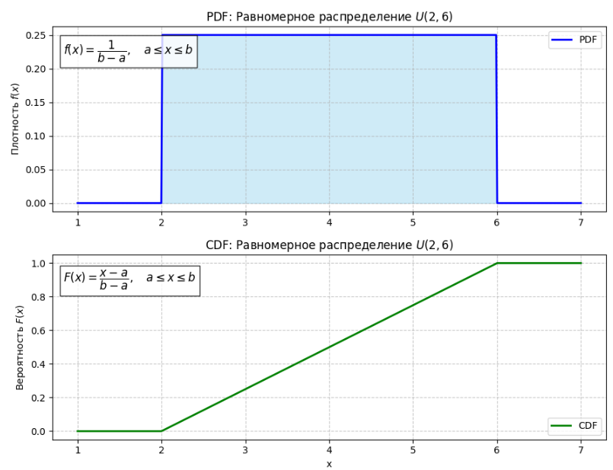
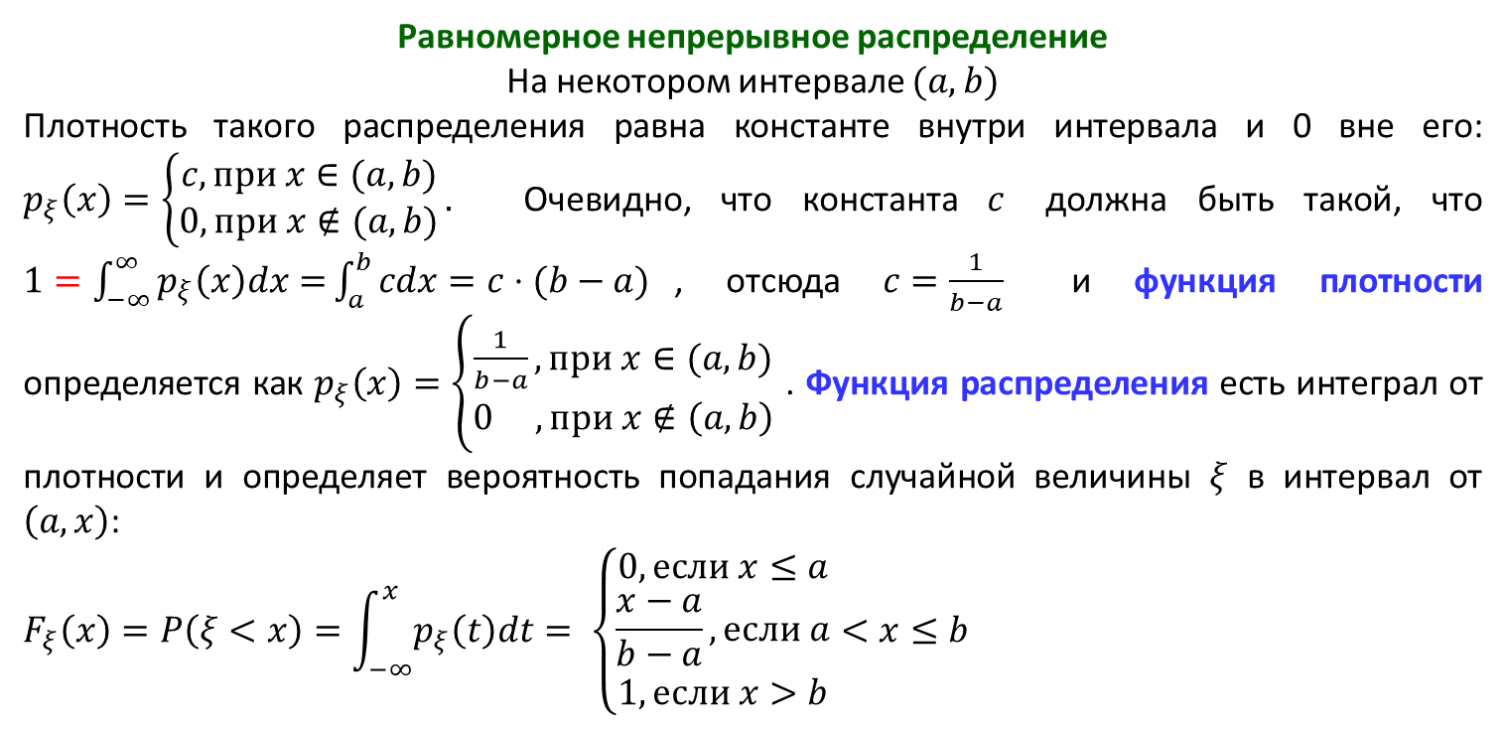
Основные непрерывные распределения случайных величин
Равномерное непрерывное распределение
На некотором интервале $(a,b)$
Плотность такого распределения равна константе внутри интервала и 0 вне его: $p_{ξ}\left(x\right)=\left\{\begin{aligned}c, при x∈(a,b) \\ 0, при x∉(a,b)\end{aligned}\right..$ Очевидно, что константа $c$ должна быть такой, что $1=\int_{−∞}^{∞}{p_{ξ}\left(x\right)dx=}\int_{a}^{b}{cdx=c⋅(b−a)}$, отсюда $c=\frac{1}{b−a}$ и функция плотности определяется как $p_{ξ}\left(x\right)=\left\{\begin{aligned}\frac{1}{b−a}, при x∈(a,b) \\ 0 , при x∉\left(a, b\right)\end{aligned}\right.$ . Функция распределения есть интеграл от плотности и определяет вероятность попадания случайной величины $ξ$ в интервал от $\left(a, x\right)$:
$$F_{ξ}\left(x\right)=P\left(ξ<x\right)=\int_{−∞}^{x}{p_{ξ}\left(t\right)dt}= \left\{\begin{aligned}0, если x≤a \\ \frac{x−a}{b−a}, если a \\ 1, если x>b\end{aligned}\right.<x≤b$$

Slide 18
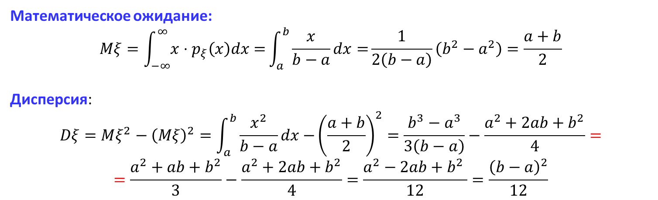
Основные непрерывные распределения случайных величин
Числовые характеристики равномерного непрерывного распределения
Математическое ожидание:
$$Mξ=\int_{−∞}^{∞}{x⋅p_{ξ}\left(x\right)dx=}\int_{a}^{b}{\frac{x}{b−a}dx=}\frac{1}{2\left(b−a\right)}\left(b^{2}−a^{2}\right)=\frac{a+b}{2}$$
Дисперсия:
$$Dξ=Mξ^{2}−{\left(Mξ\right)}^{2}=\int_{a}^{b}{\frac{x^{2}}{b−a}dx−}{\left(\frac{a+b}{2}\right)}^{2}=\frac{b^{3}−a^{3}}{3\left(b−a\right)}−\frac{a^{2}+2ab+b^{2}}{4}=$$
$$=\frac{a^{2}+ab+b^{2}}{3}−\frac{a^{2}+2ab+b^{2}}{4}=\frac{a^{2}−2ab+b^{2} }{12}=\frac{{\left(b−a\right)}^{2}}{12}$$

Slide 19
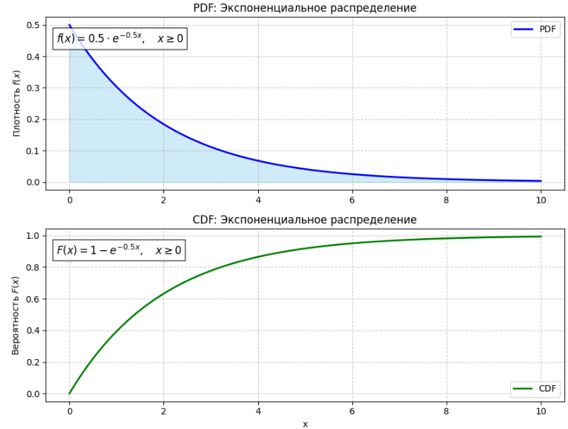

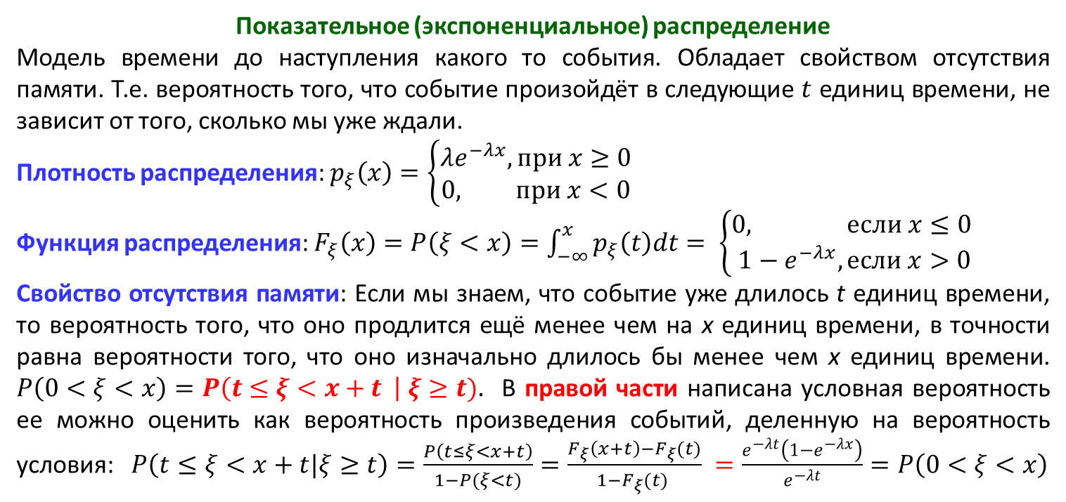

Основные непрерывные распределения случайных величин
Показательное (экспоненциальное) распределение
Модель времени до наступления какого то события. Обладает свойством отсутствия памяти. Т.е. вероятность того, что событие произойдёт в следующие $t$ единиц времени, не зависит от того, сколько мы уже ждали.
Плотность распределения: $p_{ξ}\left(x\right)=\left\{\begin{aligned}λe^{−λx}, при x≥0 \\ 0, при x<0\end{aligned}\right.$
Функция распределения: $F_{ξ}\left(x\right)=P\left(ξ<x\right)=\int_{−∞}^{x}{p_{ξ}\left(t\right)dt= \left\{\begin{aligned}0, если x≤0 \\ 1−e^{−λx}, если x>0\end{aligned}\right.}$
Свойство отсутствия памяти: Если мы знаем, что событие уже длилось t единиц времени, то вероятность того, что оно продлится ещё менее чем на x единиц времени, в точности равна вероятности того, что оно изначально длилось бы менее чем x единиц времени. $P\left(0<ξ<x\right)=P\left(t≤ξ<x+t \right| ξ≥t).$ В правой части написана условная вероятность ее можно оценить как вероятность произведения событий, деленную на вероятность условия: $P\left(t≤ξ<x+t|ξ≥t\right)=\frac{P\left(t≤ξ<x+t\right)}{1−P(ξ<t)}=\frac{F_{ξ}\left(x+t\right)−F_{ξ}(t)}{1−F_{ξ}(t) } =\frac{e^{−λt}\left(1−e^{−λx}\right)}{e^{−λt}}=P\left(0<ξ<x\right)$

Slide 20
Основные непрерывные распределения случайных величин
Числовые характеристики экспоненциального распределения
Математическое ожидание:
$$Mξ=\int_{−∞}^{∞}{x⋅p_{ξ}\left(x\right)dx=}\int_{0}^{∞}{λ⋅ xe^{−λx}dx=−xe^{−λx}{\left.​\right|}_{ }{∞ \atop 0}+ }\int_{0}^{∞}{e^{−λx}dx=}0+\left(−\frac{1}{λ}\right)e^{−λt}{\left.​\right|}_{ }{∞ \atop 0}=\frac{1}{λ}$$
Дисперсия:
$$Dξ=Mξ^{2}−{\left(Mξ\right)}^{2}=\int_{−∞}^{∞}{x^{2}⋅p_{ξ}\left(x\right)dx−\frac{1}{λ^{2}}}=\int_{0}^{∞}{λ⋅x^{2}e^{−λx}dx−\frac{1}{λ^{2}}= −x^{2}e^{−λx}}{\left.​\right|}_{ }{∞ \atop 0}+$$
$$+\int_{0}^{∞}{2x^{2}e^{−λx}dx−\frac{1}{λ^{2}}=0+(−\frac{1}{λ}) e^{−λt}}{\left.​\right|}_{ }{∞ \atop 0}=0+\frac{2}{λ^{2}}−\frac{1}{λ^{2}}=\frac{1}{λ^{2}}$$

Slide 21
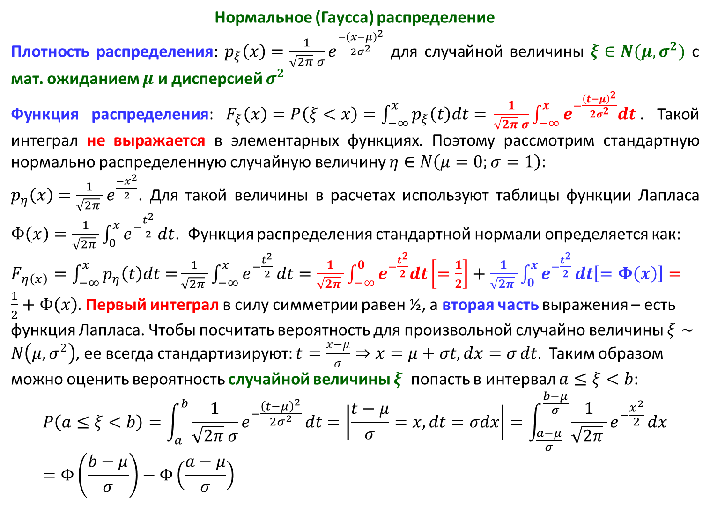
Основные непрерывные распределения случайных величин
Нормальное (Гаусса) распределение
Плотность распределения: $p_{ξ}\left(x\right)=\frac{1}{\sqrt{2π} σ}e^{\frac{−{\left(x−μ\right)}^{2}}{2σ^{2}}}$ для случайной величины $ξ∈N(μ,σ^{2})$ с мат. ожиданием $μ$ и дисперсией $σ^{2}$
Функция распределения: $F_{ξ}\left(x\right)=P\left(ξ<x\right)=\int_{−∞}^{x}{p_{ξ}\left(t\right)dt= }\frac{1}{\sqrt{2π} σ}\int_{−∞}^{x}{e^{−\frac{{\left(t−μ\right)}^{2}}{2σ^{2}}}dt}$. Такой интеграл не выражается в элементарных функциях. Поэтому рассмотрим стандартную нормально распределенную случайную величину $η∈N\left(μ=0;σ=1\right):$
$p_{η}\left(x\right)=\frac{1}{\sqrt{2π} }e^{\frac{−x^{2}}{2}}$. Для такой величины в расчетах используют таблицы функции Лапласа $Φ\left(x\right)=\frac{1}{\sqrt{2π} }\int_{0}^{x}{e^{−\frac{t^{2}}{2}}}dt$. Функция распределения стандартной нормали определяется как:
$F_{η\left(x\right)}=\int_{−∞}^{x}{p_{η}\left(t\right)dt=}\frac{1}{\sqrt{2π} }\int_{−∞}^{x}{e^{−\frac{t^{2}}{2}}}dt=\frac{1}{\sqrt{2π} }\int_{−∞}^{0}{e^{−\frac{t^{2}}{2}}dt\left[=\frac{1}{2}\right]}+\frac{1}{\sqrt{2π} }\int_{0}^{x}{e^{−\frac{t^{2}}{2}}}dt\left[=Φ\left(x\right)\right]=\frac{1}{2}+Φ\left(x\right)$. Первый интеграл в силу симметрии равен ½, а вторая часть выражения – есть функция Лапласа. Чтобы посчитать вероятность для произвольной случайно величины $ξ∼N\left(μ,σ^{2}\right)$, ее всегда стандартизируют: $t=\frac{x−μ}{σ}⇒x=μ+σt, dx=σ dt.$ Таким образом можно оценить вероятность случайной величины $ξ$ попасть в интервал $a≤ξ<b$:
$$P\left(a≤ξ<b\right)=\int_{a}^{b}{\frac{1}{\sqrt{2π} σ}e^{−\frac{{\left(t−μ\right)}^{2}}{2σ^{2}}}}dt=\left|\frac{t−μ}{σ}=x,dt=σdx\right|=\int_{\frac{a−μ}{σ}}^{\frac{b−μ}{σ}}{{\frac{1}{\sqrt{2π} }e}^{−\frac{x^{2}}{2}}}dx=Φ\left(\frac{b−μ}{σ}\right)−Φ\left(\frac{a−μ}{σ}\right)$$

Slide 22
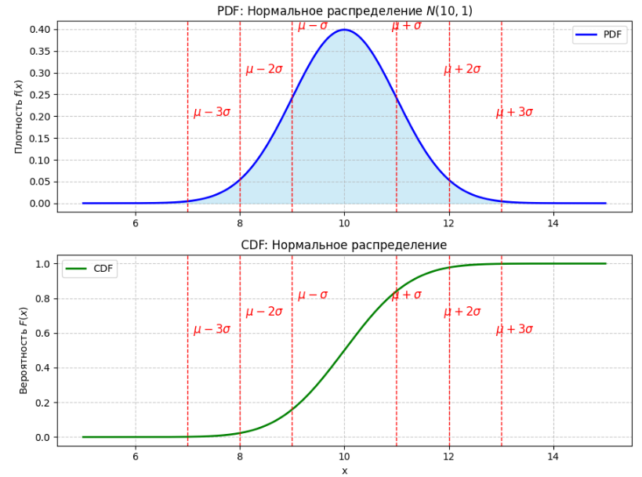
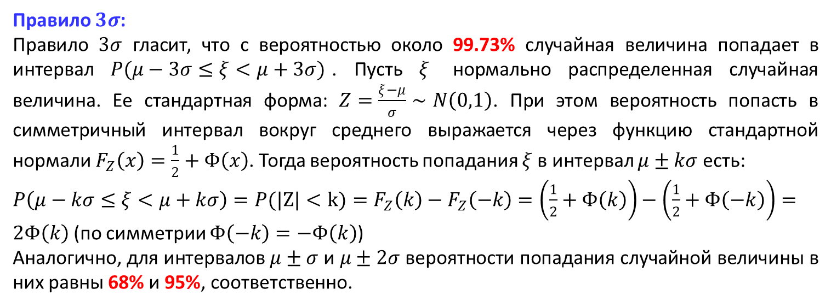
Основные непрерывные распределения случайных величин
Правило $3σ$:
Правило $3σ$ гласит, что с вероятностью около 99.73% случайная величина попадает в интервал $P(μ−3σ≤ξ<μ+3σ)$. Пусть $ξ$ нормально распределенная случайная величина. Ее стандартная форма: $Z=\frac{ξ−μ}{σ}∼N\left(0,1\right)$. При этом вероятность попасть в симметричный интервал вокруг среднего выражается через функцию стандартной нормали $F_{Z}\left(x\right)=\frac{1}{2}+Φ\left(x\right)$. Тогда вероятность попадания $ξ$ в интервал $μ±kσ$ есть:
$P\left(μ−kσ≤ξ<μ+kσ\right)=P(|Z|<k)=F_{Z}\left(k\right)−F_{Z}\left(−k\right)=\left(\frac{1}{2}+Φ\left(k\right)\right)−\left(\frac{1}{2}+Φ\left(−k\right)\right)=2Φ\left(k\right)$(по симметрии $Φ\left(−k\right)=−Φ\left(k\right)$)
Аналогично, для интервалов $μ±σ$ и $μ±2σ$ вероятности попадания случайной величины в них равны 68% и 95%, соответственно.

Slide 23
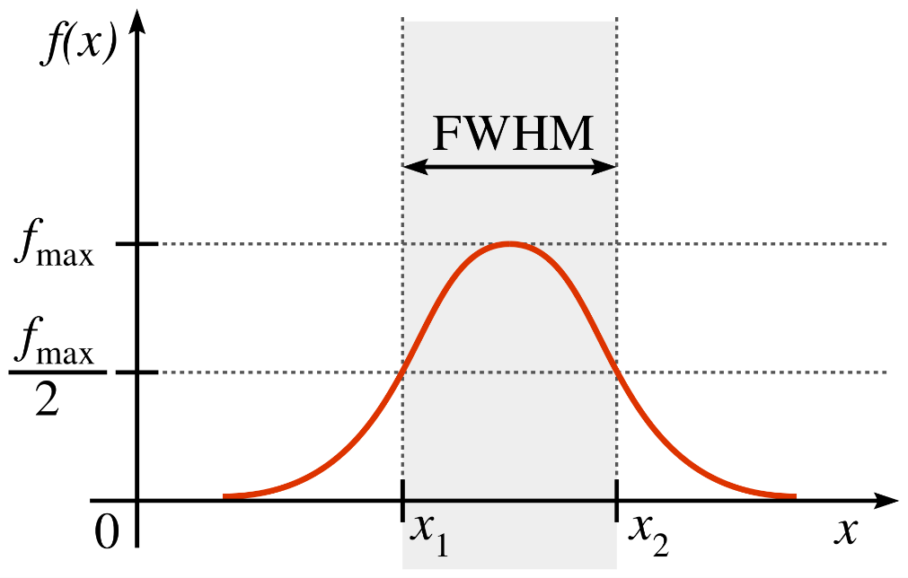

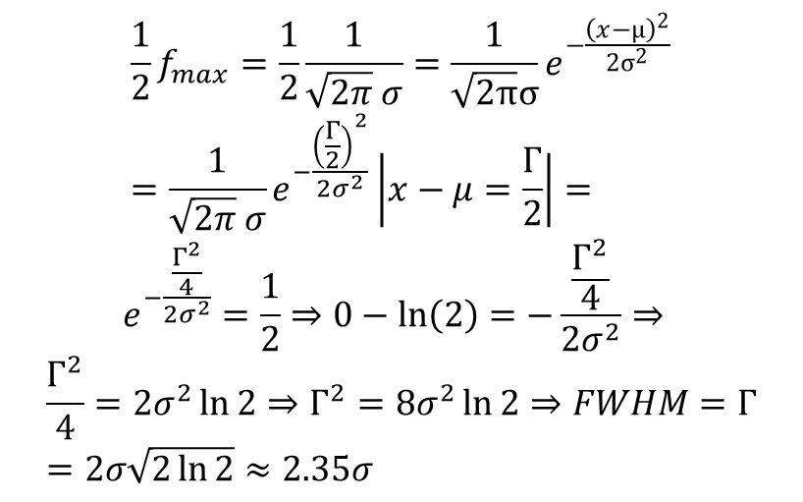




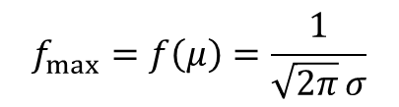
Основные непрерывные распределения случайных величин
Полная ширина пика на половине высоты (FWHM):
Еще одной важной характеристикой распределения Гаусса является полная ширина на половине высоты, которая показывает ширину распределения между точками, где значение функции равно половине её амплитуды. Параметр $FWHM (Γ)$ связан со среднеквадратичным отклонением соотношением $FWHM≈2.35σ$
$$\frac{1}{2}f_{max}=\frac{1}{2}\frac{1}{\sqrt{2π} σ}=\frac{1}{\sqrt{2π}σ}e^{−\frac{{\left(x−μ\right)}^{2}}{2σ^{2}}}=\frac{1}{\sqrt{2π} σ}e^{−\frac{{\left(\frac{Γ}{2}\right)}^{2}}{2σ^{2}}}\left|x−μ=\frac{Γ}{2}\right|=$$
$$e^{−\frac{\frac{Γ^{2}}{4}}{{2σ}^{2}}}=\frac{1}{2}⇒0−ln\left(2\right)=−\frac{\frac{Γ^{2}}{4}}{{2σ}^{2}}⇒$$
$$\frac{Γ^{2}}{4}=2σ^{2}\ln{2}⇒Γ^{2}=8σ^{2}\ln{2}⇒FWHM=Γ=2σ\sqrt{2\ln{2}}≈2.35σ$$
$$f_{max}=f\left(μ\right)=\frac{1}{\sqrt{2π} σ}$$
$$Γ/2$$
$$Γ/2$$
$$μ$$
$FWHM$часто используемая метрика, которая широко используется в естественных науках и обработке сигналов. Аналогичные $FWHM$ метрики также часто используются в KDE, Гауссовых процессах, CV.

Slide 24
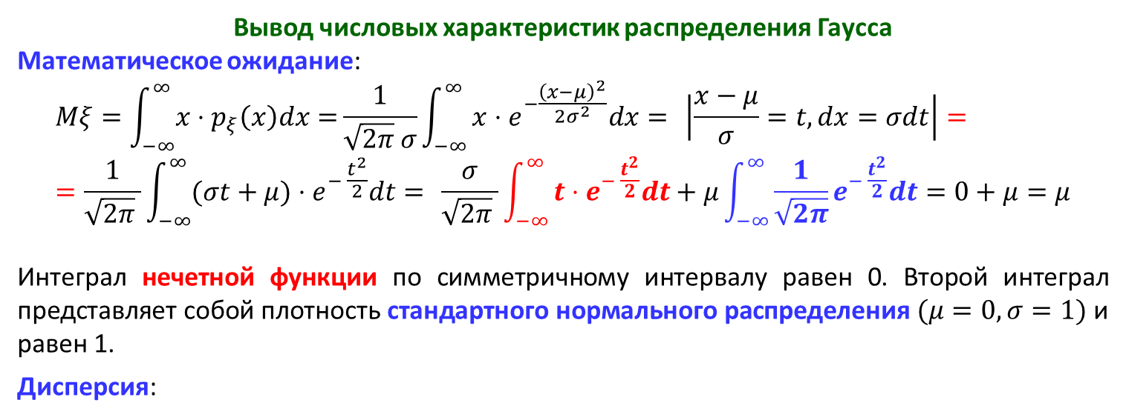
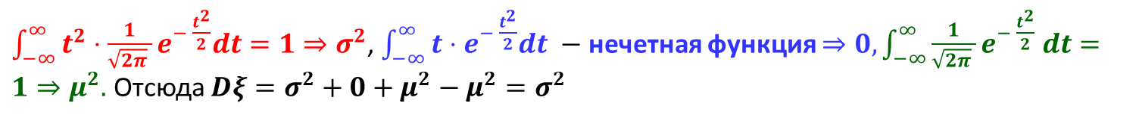
Основные непрерывные распределения случайных величин
Вывод числовых характеристик распределения Гаусса
Математическое ожидание:
$$Mξ=\int_{−∞}^{∞}{x⋅p_{ξ}\left(x\right)dx=}\frac{1}{\sqrt{2π} σ}\int_{−∞}^{∞}{x⋅e^{−\frac{{\left(x−μ\right)}^{2}}{2σ^{2}}}dx= }\left|\frac{x−μ}{σ}=t,dx=σdt\right|= =\frac{1}{\sqrt{2π} }\int_{−∞}^{∞}{(σt+μ)⋅e^{− \frac{t^{2}}{2}}dt= }\frac{σ}{\sqrt{2π} }\int_{−∞}^{∞}{t⋅e^{− \frac{t^{2}}{2}}dt}+μ\int_{−∞}^{∞}{\frac{1}{\sqrt{2π}}e^{− \frac{t^{2}}{2}}dt}=0+μ=μ$$
Интеграл нечетной функции по симметричному интервалу равен 0. Второй интеграл представляет собой плотность стандартного нормального распределения $(μ=0, σ=1)$ и равен 1.
Дисперсия:
$$Dξ=Mξ^{2}−{\left(Mξ\right)}^{2}⇒Mξ^{2}=\int_{−∞}^{∞}{x^{2}⋅p_{ξ}\left(x\right)dx=}\int_{−∞}^{∞}{\frac{1}{\sqrt{2π} σ}x^{2}⋅e^{−\frac{{\left(x−μ\right)}^{2}}{2σ^{2}}}dx=}$$
$$=\left|\frac{x−μ}{σ}=t, dx=σdt\right|=\frac{1}{\sqrt{2π} }\int_{−∞}^{∞}{{\left(σt+μ\right)}^{2}⋅e^{− \frac{t^{2}}{2}}dt=}\frac{1}{\sqrt{2π} }\int_{−∞}^{∞}{\left(σ^{2}t^{2}+2μσt+μ^{2}\right)}×$$
$$×e^{− \frac{t^{2}}{2}}dt=σ^{2}\int_{−∞}^{∞}{t^{2}⋅\frac{1}{\sqrt{2π} }e^{− \frac{t^{2}}{2}}dt+\int_{−∞}^{∞}{{2μσt}^{ }⋅\frac{1}{\sqrt{2π} }e^{− \frac{t^{2}}{2}}dt+μ^{2}\int_{−∞}^{∞}{ ^{ }\frac{1}{\sqrt{2π} }e^{− \frac{t^{2}}{2}}dt}}}$$
$\int_{−∞}^{∞}{t^{2}⋅\frac{1}{\sqrt{2π} }e^{− \frac{t^{2}}{2}}dt=1⇒σ^{2}}$, $\int_{−∞}^{∞}{t⋅e^{− \frac{t^{2}}{2}}dt} −$ нечетная функция $⇒0, \int_{−∞}^{∞}{{\frac{1}{\sqrt{2π} }e^{− \frac{t^{2}}{2}}}^{ }dt}=1⇒μ^{2}.$ Отсюда $Dξ=σ^{2}+0+μ^{2}−μ^{2}=σ^{2}$

Slide 25

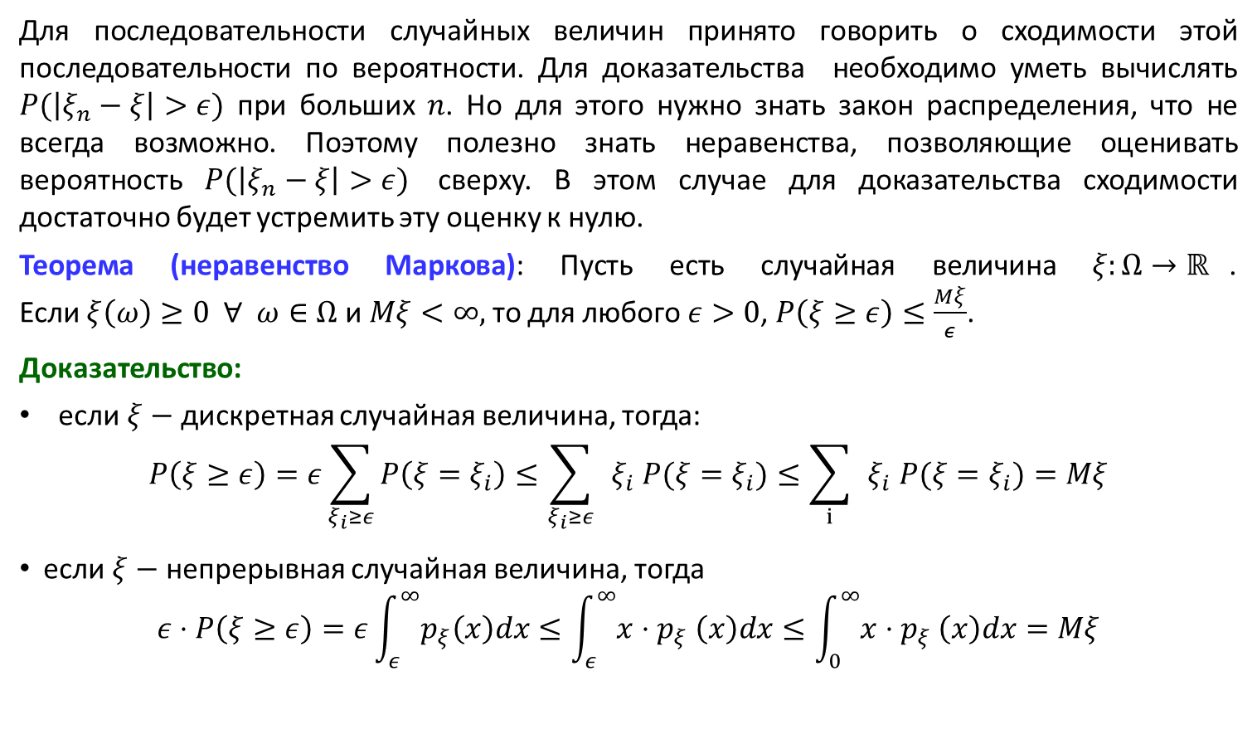

Предельные теоремы теории вероятностей
Для последовательности случайных величин принято говорить о сходимости этой последовательности по вероятности. Для доказательства необходимо уметь вычислять $P(\left|ξ_{n}−ξ\right|>ε)$ при больших $n$. Но для этого нужно знать закон распределения, что не всегда возможно. Поэтому полезно знать неравенства, позволяющие оценивать вероятность $P(\left|ξ_{n}−ξ\right|>ε)$ сверху. В этом случае для доказательства сходимости достаточно будет устремить эту оценку к нулю.
Теорема (неравенство Маркова): Пусть есть случайная величина $ξ:Ω→ℝ$. Если $ξ\left(ω\right)≥0 ∀ ω∈Ω$ и $Mξ<∞,$ то для любого $ε>0$, $P\left(ξ≥ε\right)≤\frac{Mξ}{ε}$.
Доказательство:
если $ξ−$ дискретная случайная величина, тогда:
$$P\left(ξ≥ε\right)=ε\sum_{ξ_{i}≥ε}{P\left(ξ=ξ_{i}​\right)}≤\sum_{ξ_{i}≥ε}{ }ξ_{i} ​P(ξ=ξ_{i})≤\sum_{i}{ }ξ_{i} ​P(ξ=ξ_{i})=Mξ$$
если $ξ−$ непрерывная случайная величина, тогда
$$ε⋅P\left(ξ≥ε\right)=ε\int_{ε}^{∞}{p_{ξ}\left(x\right)dx}≤\int_{ε}^{∞}{x{⋅p}_{ξ}\left(x\right)dx}≤\int_{0}^{∞}{x{⋅p}_{ξ}\left(x\right)dx}=Mξ$$
так как $ξ≥0$, то $p_{ξ}\left(x\right)=0$ при $x<0$
Для случая, когда случайная величина может принимать любые значения при условии конечной дисперсии, используют неравенство Чебышёва.

Slide 26
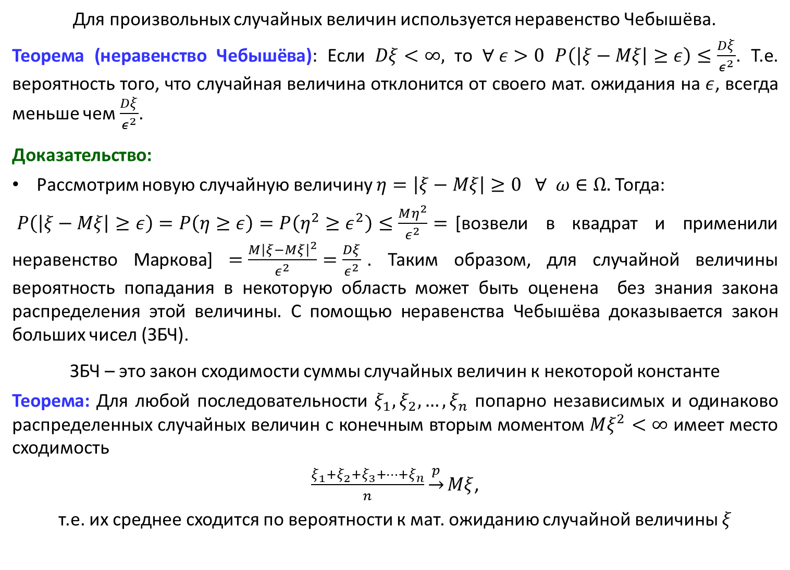
Предельные теоремы теории вероятностей
Для произвольных случайных величин используется неравенство Чебышёва.
Теорема (неравенство Чебышёва): Если $Dξ<∞,$ то $∀ ε>0$ $P\left(\left|ξ−Mξ\right|≥ε\right)≤\frac{Dξ}{ε^{2}}$. Т.е. вероятность того, что случайная величина отклонится от своего мат. ожидания на $ε$, всегда меньше чем $\frac{Dξ}{ε^{2}}$.
Доказательство:
Рассмотрим новую случайную величину $η=\left|ξ−Mξ\right|≥0 ∀ ω∈Ω.$Тогда:
$P\left(\left|ξ−Mξ\right|≥ε\right)=P\left(η≥ε\right)=P\left(η^{2}≥ε^{2}\right)≤\frac{Mη^{2}}{ε^{2}}=$[возвели в квадрат и применили неравенство Маркова] $=\frac{M{\left|ξ−Mξ\right|}^{2}}{ε^{2}}=\frac{Dξ}{ε^{2}}$. Таким образом, для случайной величины вероятность попадания в некоторую область может быть оценена без знания закона распределения этой величины. С помощью неравенства Чебышёва доказывается закон больших чисел (ЗБЧ).
ЗБЧ – это закон сходимости суммы случайных величин к некоторой константе
Теорема: Для любой последовательности $ξ_{1},ξ_{2},…,ξ_{n}$ попарно независимых и одинаково распределенных случайных величин с конечным вторым моментом $Mξ^{2}<∞$ имеет место сходимость
$\frac{ξ_{1}+ξ_{2}+ξ_{3}+…+ξ_{n}}{n}\underset{→}{p}Mξ$,
т.е. их среднее сходится по вероятности к мат. ожиданию случайной величины $ξ$

Slide 27
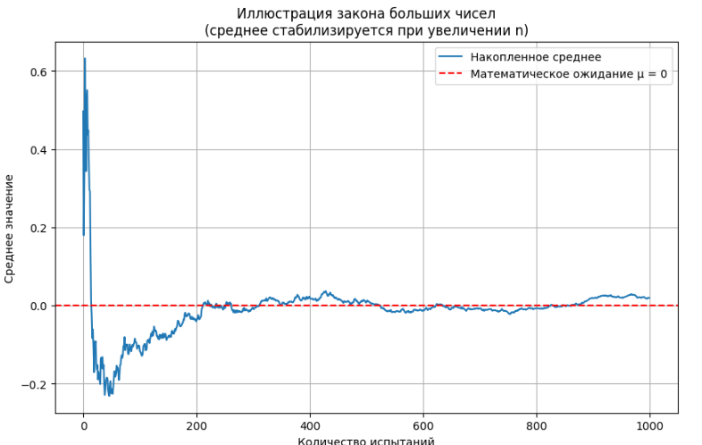
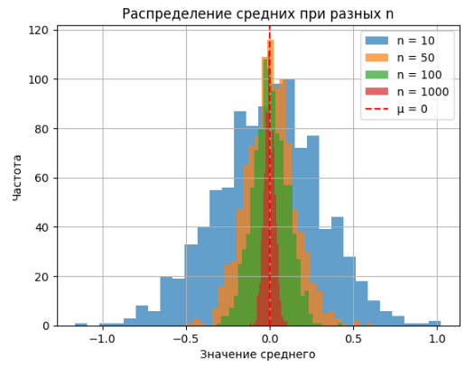
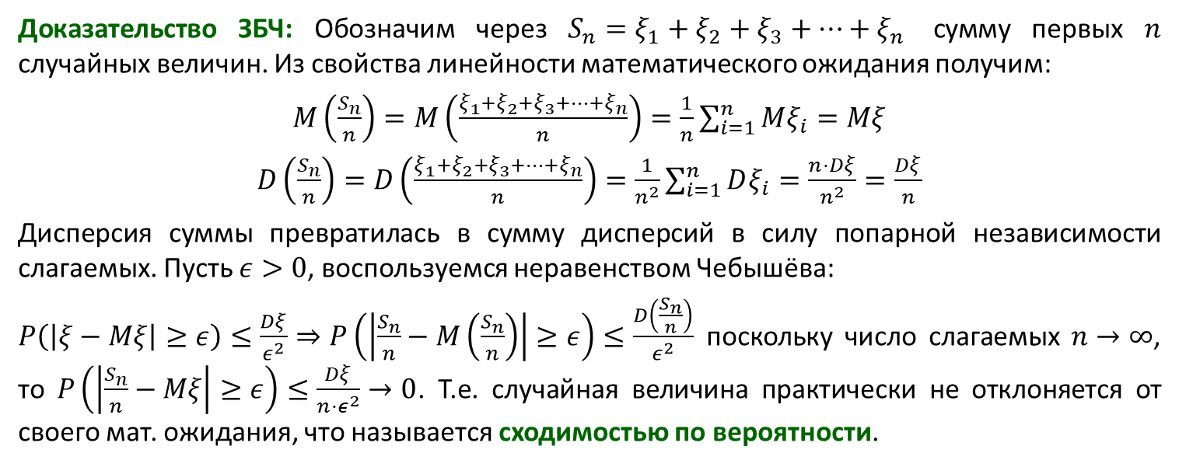
Предельные теоремы теории вероятностей
Доказательство ЗБЧ: Обозначим через $S_{n}=ξ_{1}+ξ_{2}+ξ_{3}+…+ξ_{n}$ сумму первых $n$ случайных величин. Из свойства линейности математического ожидания получим:
$M\left(\frac{S_{n}}{n}\right)=M\left(\frac{ξ_{1}+ξ_{2}+ξ_{3}+…+ξ_{n}}{n}\right)=\frac{1}{n}\sum_{i=1}^{n}{Mξ_{i}=Mξ}$
$D\left(\frac{S_{n}}{n}\right)=D\left(\frac{ξ_{1}+ξ_{2}+ξ_{3}+…+ξ_{n}}{n}\right)=\frac{1}{n^{2}}\sum_{i=1}^{n}{Dξ_{i}=\frac{n⋅Dξ}{n^{2}}=\frac{Dξ}{n}}$
Дисперсия суммы превратилась в сумму дисперсий в силу попарной независимости слагаемых. Пусть $ε>0$, воспользуемся неравенством Чебышёва:
$P\left(\left|ξ−Mξ\right|≥ε\right)≤\frac{Dξ}{ε^{2}}⇒P\left(\left|\frac{S_{n}}{n}−M\left(\frac{S_{n}}{n}\right)\right|≥ε\right)≤\frac{D\left(\frac{S_{n}}{n}\right)}{ε^{2}}$поскольку число слагаемых $n→∞$, то $P\left(\left|\frac{S_{n}}{n}−Mξ\right|≥ε\right)≤\frac{Dξ}{{n⋅ε}^{2}}→0$. Т.е. случайная величина практически не отклоняется от своего мат. ожидания, что называется сходимостью по вероятности.

Slide 28

Предельные теоремы теории вероятностей
Центральная предельная теорема (ЦПТ)
Теорема: Пусть $ξ_{1},ξ_{2},…,ξ_{n}$ - независимые и одинаково распределенные случайные величины с конечной и ненулевой дисперсией: $0<Dξ<∞.$ Тогда имеет место слабая сходимость (функции распределения) $\frac{S_{n}−nMξ}{\sqrt{nDξ}}⇒N(0,1)$ последовательности центрированных и нормированных сумм случайных величин $S_{n}=ξ_{1}+ξ_{2}+…+ξ_{n}$ к стандартному нормальному распределению.
Доказательство: Для строгого доказательства ЦПТ используется метод характеристических функций. Введём независимые стандартизованные случайные величины$η_{i}=\left(ξ_{i}−μ\right)/σ$ с нулевыми математическими ожиданиями и единичными дисперсиями. Пусть $Z_{n}−$ их сумма, $Z_{n}=η_{1},η_{2},…,η_{n}=(S_{n}−nμ)/σ$. Требуется доказать, что $Z_{n}/\sqrt{n}⇒N(0,1)$.
Характеристическая функция $Z_{n}/\sqrt{n}$ равна $φ_{Z_{n}/\sqrt{n}} \left(t\right)=φ_{Z_{n}}\left(\frac{t}{\sqrt{n}}\right)={\left(φ_{η_{1}}\left(\frac{t}{\sqrt{n}}\right)\right)}^{n}.$
Характеристическую функцию случайной величины $η_{1}$ можно разложить в ряд Тейлора, в коэффициентах которого использовать известные моменты: $Mη_{1}=0$, $Mη_{1}^{2}=Dη_{1}=1$:
$$φ_{η_{1}}\left(t\right)=1+itMη_{1}−\frac{t^{2}}{2}Mη_{1}^{2}+o\left(t^{2}\right)=1−\frac{t^{2}}{2}+o\left(t^{2}\right)$$
Подставим это разложение, взятое в точке $t/\sqrt{n}$ и устремим $n→∞$. Воспользуемся замечательным пределом:
$φ_{Z_{n}/\sqrt{n}} \left(t\right)={\left(φ_{η_{1}}\left(\frac{t}{\sqrt{n}}\right)\right)}^{n}={\left(1−\frac{t^{2}}{2n}+o\left(\frac{t^{2}}{n}\right)\right)}^{n}→e^{−t^{2}/2}$ при $n→∞.$ В пределе получили характеристическую функцию стандартного нормального распределения

Slide 29


Предельные теоремы теории вероятностей
Следствие ЦПТ: Пусть $ξ_{1},ξ_{2},…,ξ_{n}$ - независимые и одинаково распределенные случайные величины с конечной и ненулевой дисперсией: $0<Dξ<∞.$ Тогда для любых вещественных $x<y$при $n→∞$имеет место сходимость
$$P\left\{x≤\frac{S_{n}−nMξ}{\sqrt{nDξ}}≤y\right\}→\int_{x}^{y}{\frac{1}{\sqrt{2π}}e^{−\frac{t^{2}}{2}}}dt=F_{N\left(0,1\right)}\left(y\right)−F_{N\left(0,1\right)}\left(x\right)=Φ\left(y\right)−Φ\left(x\right)$$
Это следствие говорит о том, что при больших $n$, вероятность того, что нормированная сумма$S_{n}​$лежит в интервале $[x,y]$, становится близкой к вероятности того, что стандартная нормальная случайная величина лежит в том же интервале.

Slide 30




Предельные теоремы теории вероятностей
Предельная теорема Муавра-Лапласа
Теперь получим в качестве следствия из ЦПТ предельную теорему Муавра-Лапласа. Подобно ЗБЧ Бернулли, это утверждение годится только для схемы Бернулли.
Теорема: Пусть событие $A$ может произойти в любом из $n$ независимых испытаний с одной и той же вероятностью $p$ и пусть $ν_{n}(A)$ - число осуществлений события $A$ в $n$ испытаниях. Тогда $\frac{ν_{n}\left(A\right)−np}{\sqrt{np(1−p)}}⇒N(0, 1)$ при $n→∞$, т.е. для любых вещественных $x<y$ имеет место сходимость:
$$P\left\{x≤\frac{ν_{n}\left(A\right)−np}{\sqrt{np(1−p)}}≤y\right\}→\int_{x}^{y}{\frac{1}{√2π}e^{−\frac{t^{2}}{2}} }dt=Φ\left(y\right)−Φ\left(x\right)$$
Доказательство: Число появлений события $A$ за $n$ испытаний есть сумма значений индикаторной функции $ν_{n}\left(A\right)=\sum_{i=1}^{n}{I(A)}$. Мат. ожидание: $M\left(I\left(A\right)\right)=p$, дисперсия: $D\left(I\left(A\right)\right)=p(1−p)$. Тогда по ЦПТ:
$\frac{\sum_{i=1}^{n}{I(A)}−np}{\sqrt{np(1−p)}}⇒N$(0,1) при $n→∞$
Это свойство особенно полезно, так как вычисление биномиальных вероятностей становится сложным при больших $n$, а нормальное приближение значительно упрощает задачу.

Slide 31







Задачи
Задача из модуля: Необходимо сложить 10000 величин, каждая из которых округляется до $Δ={10}^{−3}$. Оцените суммарную погрешность округления.
Решение: $ξ_{i}−$погрешность $i−$того округления должна попасть в интервал $−0.5⋅{10}^{−3}<ξ_{i}<0.5⋅{10}^{−3}$, тогда суммарная погрешность будет:
$−0.5⋅{10}^{−3}⋅{10}^{4}<ξ_{i}⋅{10}^{4}<0.5⋅{10}^{−3}⋅{10}^{4}.$ Очевидно, что суммарная погрешность всегда попадает в интервал $[−5; 5]$. Ошибка $ξ_{i}$равномерна на интервале $±Δ/2$, тогда числовые характеристики: $Mξ_{i}=\frac{a+b}{2}=0$ и ${Dξ}_{i}=\frac{{{\left(b−a\right)}^{2}}^{ }}{12}=\frac{{10}^{−6}}{12}$. Обозначим через $S_{n}=ξ_{1}+ξ_{2}+ξ_{3}+…+ξ_{n}$ сумму $n=10000$ погрешностей. Нормальное приближение по ЦПТ:
$P\left\{x≤\frac{S_{n}−nMξ}{\sqrt{nDξ}}≤y\right\}→Φ\left(y\right)−Φ\left(x\right)=\int_{x}^{y}{\frac{1}{\sqrt{2π}}e^{−\frac{t^{2}}{2}}dt}.$
Зададим надежность попадания $S_{n}$ в интервал $(x, y)$ с вероятностью 0.99%. Тогда для $x=−y$ получим:
$P\left\{−y≤\frac{S_{n}−0}{\sqrt{\frac{{10}^{−2}}{12}}}≤y\right\}=0.99≈Φ\left(y\right)−Φ\left(−y\right)=2Φ\left(y\right) − 1.$
Выбран симметричный интервал относительно нуля, чтобы при заданной вероятности он был самый короткий. Т.к. $2Φ\left(y\right)−1=0.99⇒Φ\left(y\right)=0.995⇒y≈2.58,$ отсюда
$P\left\{−2.58≤\frac{S_{n}}{\sqrt{\frac{{10}^{−2}}{12}}}≤2.58\right\}=P\left\{\frac{−2.58}{\sqrt{1200}}≤S_{n}≤\frac{2.58}{\sqrt{1200}}\right\}≈P\left\{−0.074≤S_{n}≤0.074\right\}=0.99$.
С 99% вероятностью суммарная погрешность сосредоточится в интервале $(−0.074;0.074$)

